Slide 1
資料５
副首都関連参考資料

Slide 2
目 次
１．大阪の現状と課題
（１）基本データ ・・・・・・・・・・・・・・・・・・・・・・・・・・・・・・・・・・・・・・・ ４
（２）分野別の状況
①経済産業 ・・・・・・・・・・・・・・・・・・・・・・・・・・・・・・・・・・・・・・ 16
②都市基盤 ・・・・・・・・・・・・・・・・・・・・・・・・・・・・・・・・・・・・・・ 21
③府民生活 ・・・・・・・・・・・・・・・・・・・・・・・・・・・・・・・・・・・・・・ 23
④都市活力 ・・・・・・・・・・・・・・・・・・・・・・・・・・・・・・・・・・・・・・ 28
（３）主要指標における都市比較 ・・・・・・・・・・・・・・・・・・・・・・・・ 31
（４）大阪の成長に向けた重点課題 ・・・・・・・・・・・・・・・・・・・・・・・・ 38
２．首都・副首都について
（１）首都の定義・位置づけ ・・・・・・・・・・・・・・・・・・・・・・・・・・・・・・ 51
（２）諸外国の事例 ・・・・・・・・・・・・・・・・・・・・・・・・・・・・・・・・・・・ 53
（３）国等の動き ・・・・・・・・・・・・・・・・・・・・・・・・・・・・・・・・・・・ 54
[首都機能（国会等）移転、政府関係機関の地方移転、首都機能のバックアップ]
（４）東京一極集中の現状 ・・・・・・・・・・・・・・・・・・・・・・・・・・・・・・ 59
＜参考＞
大阪府・市事業の「経営形態の見直し」及び「類似・重複している行政サービスの見直し」

Slide 3
１．大阪の現状と課題
(1)基本データ
3

Slide 4
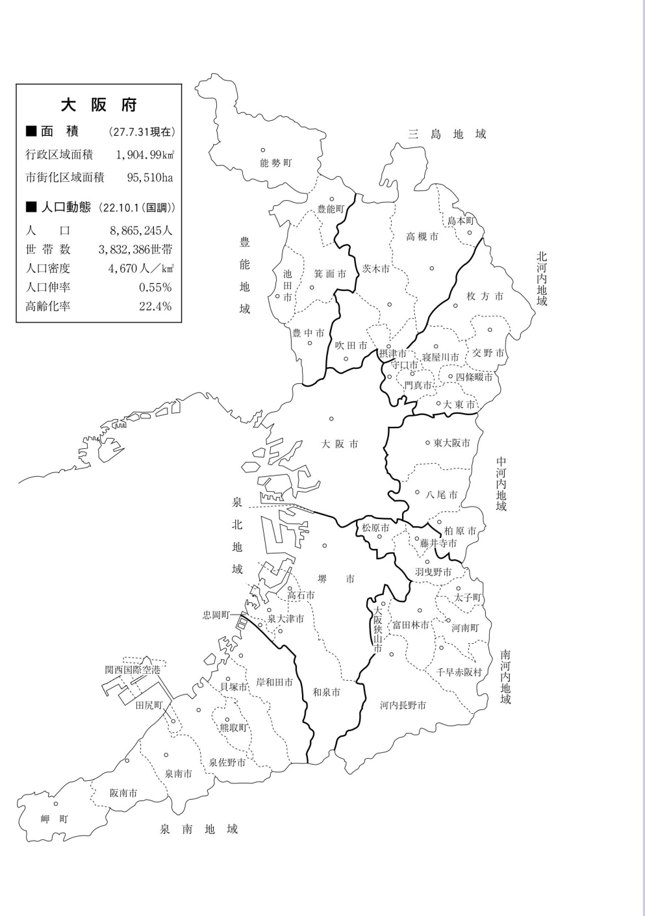
基本データ ＜大阪府の概要＞
大阪府の人口は885万人。県庁所在地（政令市）の大阪市の人口は268万人
府内は４３市町村で構成され、大阪市を中心に南北と東に8エリアを区分
大阪市と堺市の２つの政令市のほか、４中核市、５特例市（施行時特例市）*が存在
大阪市 | 豊能 | 三島 | 北河内 | 中河内 | 泉北 | 泉南 | 南河内
政令指定都市
大阪市 |  |  |  |  | ・堺市
中核市
 | 豊中市 | 高槻市 | ・枚方市 | ・東大阪市
特例市（施行時特例市）
 |  | 吹田市 茨木市 | ・寝屋川市 | ・八尾市 |  | ・岸和田市
その他の市町村
 | 池田市 箕面市 能勢町 豊能町 | 摂津市 島本町 | 守口市 大東市 門真市 四條畷市 交野市 | 柏原市 | 泉大津市 和泉市 高石市 忠岡町 | 貝塚市 泉佐野市 泉南市 阪南市 熊取町 田尻町 岬町 | 富田林市 河内長野市 松原市 羽曳野市 藤井寺市 大阪狭山市 太子町 河南町 千早赤阪村
＜大阪府の土地と面積／大阪府統計年鑑より＞
大阪府は摂津平野、河内平野、和泉平野を合わせた大阪平野で占められ、北部は京都府、東部は生駒、金剛の両山地を隔てて奈良県に、南部は和泉山脈を境として和歌山県に、西部は猪名川を隔てて兵庫県にそれぞれ接する。大阪市以南の西部では大阪湾に臨む。
東端は枚方市大字尊延寺、西端は泉南郡岬町多奈川小島、南端は岬町多奈川西畑､北端は豊能郡能勢町天王。直線距離は東西60.0km、南北86.5km。
面積は1,905㎢で､都道府県別では全国第46位。日本の総面積の0.5％
注* 地方自治法改正により、2015年4月から特例市制度が廃止され、中核市と統合している。
改正法施行時点で指定されている特例市を「施行時特例市」という。

Slide 5
基本データ ＜主な指標（東京との比較）＞
 | 大阪府 |  |  | 東京都 |  |  | 年度
 |  | 大阪市 | シェア |  | 特別区部 | シェア
面積 | 1,905㎢ | 223㎢ | 11.7% | 2,191㎢ | 623㎢ | 28.4% | 2013
可住地面積 | 1,314㎢ | 223㎢ | 17.0% | 1,392㎢ | 623㎢ | 44.8% | 2013
夜間人口 | 8,865千人 | 2,665千人 | 30.3% | 13,159千人 | 8,946千人 | 67.7% | 2010
昼間人口 | 9,281千人 | 3,539千人 | 38.1% | 15,576千人 | 11,712千人 | 75.2% | 2010
昼夜間人口比率 | 104.7% | 132.8% | ― | 118.4% | 130.9% | ― | 2010
人口密度(常住) | 4,643人/㎢ | 12,034人/㎢ | ― | 6,042人/㎢ | 14,543人/㎢ | ― | 2013
転入出（社会増減） | ＋3,377人 | ＋8,729人 | ― | ＋70,172人 | ＋61,281人 | ― | 2013
市町村数 | 43市町村 | 24行政区 | ― | 39市町村 | 23特別区 | ― | 2015
域内総生産 | 36.8兆円 | 18.4兆円 | 50.0％ | 91.9兆円 | ― | ― | 2012
事業所数 | 408,713事業所 | 189,234事業所 | 46.3％ | 627,357事業所 | 498,735事業所 | 79.5％ | 2012
従業員数 | 4,335千人 | 2,192千人 | 50.3％ | 8,655千人 | 7,212千人 | 83.3％ | 2012
大学数 | 55校 | 11校 | 20.0% | 135校 | 93校 | 67.9% | 2015
普通会計歳出 | 27,805億円 | 16,504億円 | ― | 62,022億円 | 31,796億円 | ― | 2013
地方税収 | 10,442億円 | 6,419億円 | ― | 45,342億円 | 9,481億円 | ― | 2013
自治体職員数 | 82,483人 | 35,112人 | ― | 167,243人 | 60,838人 | ― | 2014
※特別区部の数値は、東京23区の合計

Slide 6
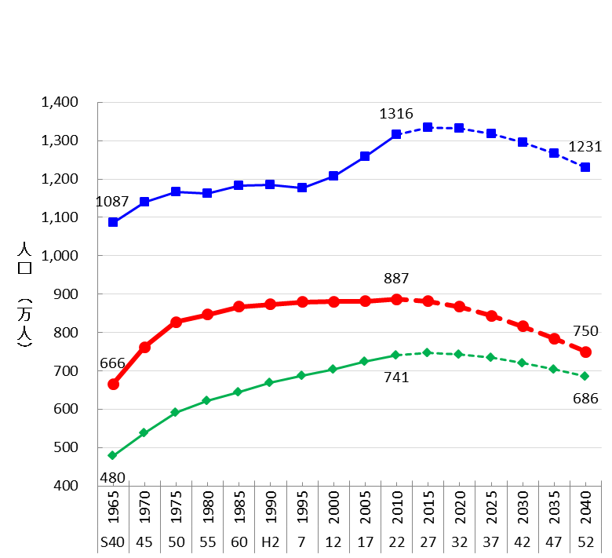
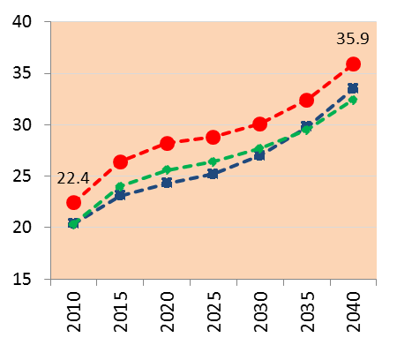
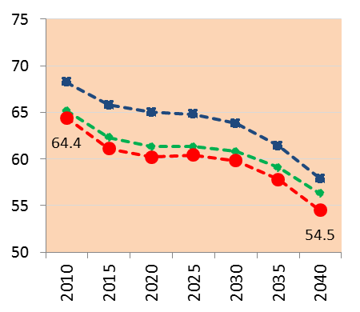
基本データ ＜人口の推移＞
大阪の人口推計では①他都市に先んじて人口減少社会に突入し、②高齢化率の伸びが高く、③生産年齢人口の低下が著しい、という３重苦の時代が到来する。
３大都市の人口推計
％
高齢者人口比率の将来推計
これまで
これから
大阪府
東京都
大阪府
％
生産年齢人口比率の将来推計
愛知県
大阪府
出典：大阪府人口ビジョン（素案）2015.8から作成

Slide 7
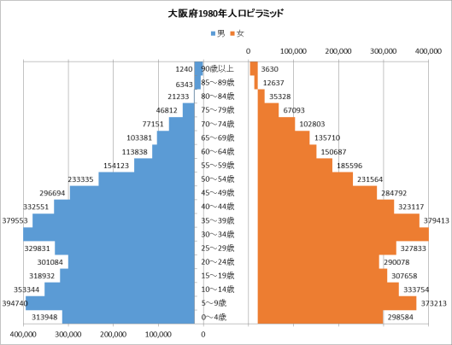
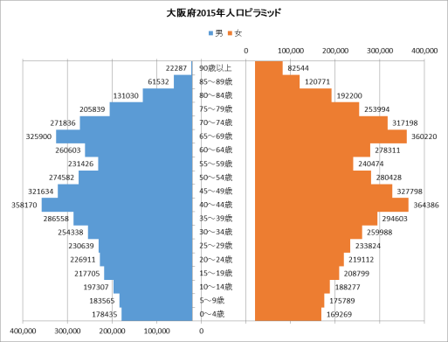
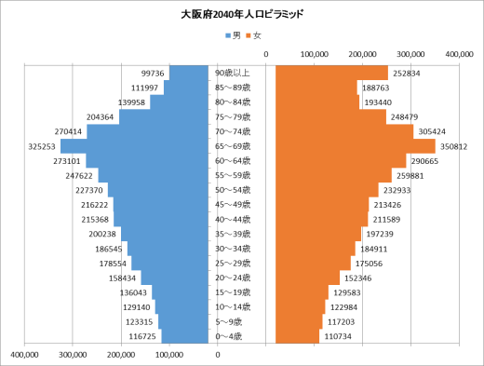
基本データ ＜基本データ／人口構成の変遷＞
大阪府の人口構成は、少子・高齢化の進展に伴い、2040年には「団塊ジュニア世代」が65歳を超え、逆三角形の「つぼ型」に遷移。
1950年代半ば以降に大量流入した「団塊世代」と「団塊ジュニア世代」が高齢化する一方、出生率の低下により、人口の波が訪れず、全体としてゆるやかに人口減少がおこる。
【過去（1980年）】
2010(H22)年
団塊ジュニア
団塊
【現在（2015年）】
30年後
2040(H52)年
団塊ジュニア以降、
人口の山ができず
【未来（2040年）】
団塊ジュニア
団塊
出典：大阪府人口ビジョン（素案） 2015.8

Slide 8
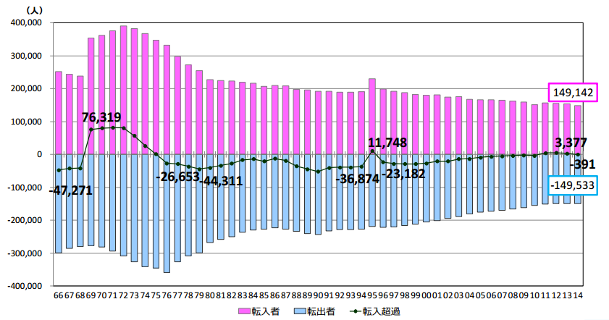
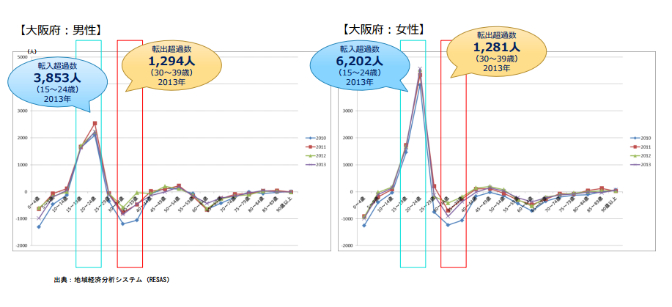
基本データ ＜人口移動①（転入転出の推移／男女別・年代別）＞
転入・転出人口の推移
大阪は高度経済成長期には7.6万人を超える人口流入があったが、1976年に転出超過に転じて以降、長く人口流出が続いている。（近年やや改善）
大阪では、男女ともに15～24歳の転入超過が顕著であるのに対し、他の年代は転出超過の傾向にあり、特に30～39歳の中堅世代の人口転出が多い。
女性の15～24歳における転入超過は、男性の約２倍。
男女別・年代別の転入出人口（2013）
出典：大阪府人口ビジョン（素案） 2015.8

Slide 9
基本データ ＜人口移動②（大阪と東京の転入転出）＞
圏域別にみると、大阪は西日本を中心に他圏域から一定の人口流入があるのに対し、東京圏への人口流出が顕著で、この5年間で約38,000人の転出超過となっている。
大阪への転出、東京への転出状況 【2010～2014の5年累計】
■関東・甲信越
  出典：総務省「住民基本台帳人口移動報告」
5年間の
転入転出
他圏域から
27,499人
近畿圏域から
18,993人
東京圏域へ
▲37,902人
Notes:
9

Slide 10
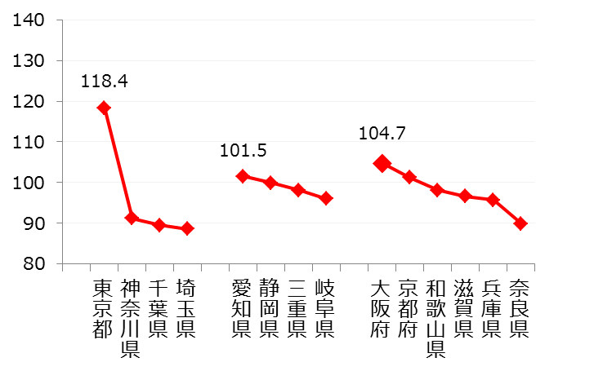
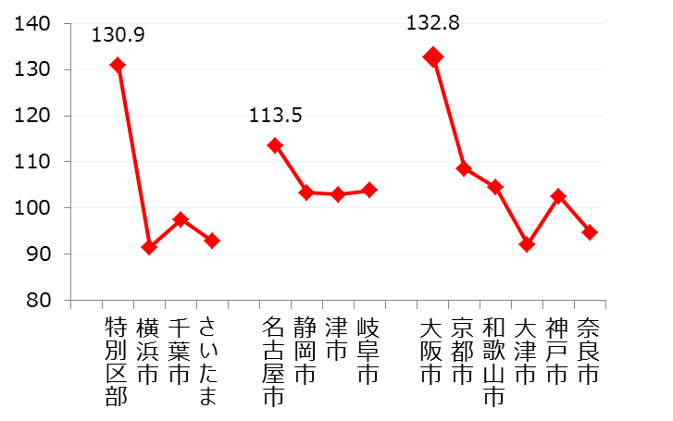
基本データ ＜人口の昼夜間比率＞
％
関東圏
中京圏
関西圏
都道府県
大阪は、特に大阪市において高い昼夜間比率となっており、周辺地域から昼間人口が多く流入するという特徴を持つ。
％
昼夜間人口比率の高い市区町村トップ10
県庁所在地市・特別区部
順位 | 市区町村名 | 比率（%)
１ ２ ３ ４ ５ ６ ７ ８ ９ 10 | 東京都千代田区 大阪市中央区 東京都中央区 東京都港区 名古屋市中区 大阪市北区 愛知県飛島村 東京都渋谷区 東京都新宿区 神戸市中央区 | 1738 592 494 432 379 347 290 255 230 219
市
※ 全国1890市区町村中の順位
出典：H22年国勢調査

Slide 11
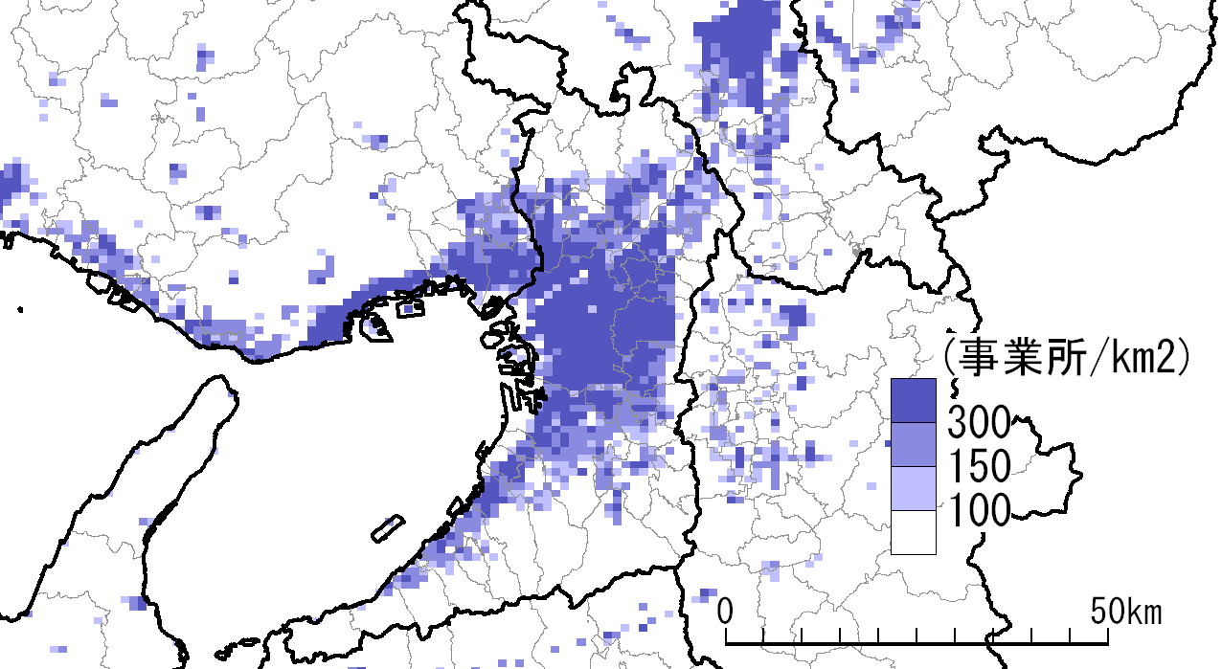
基本データ ＜大阪の都市エリア（事業所の集積）＞
都心部から連続する事業所密集エリアは大阪市域をこえて、内陸へは20㎞圏内、湾岸は神戸市から関西空港にかけて広がりを見せている
（京都市）
（神戸市）
10㎞
（大阪市）
 |  | 事業所数 （事業所） | 府内シェア
大阪市 |  | 201,462 | 47.0%
大阪市隣接市 |  | 123,538 | 28.8%
 | 堺市 | 29,978 | 7.0%
 | 東大阪市 | 28,053 | 6.6%
 | 豊中市 | 13,778 | 3.2%
 | 吹田市 | 10,675 | 2.5%
 | 八尾市 | 12,807 | 3.0%
 | 守口市 | 7,717 | 1.8%
 | 門真市 | 6,292 | 1.5%
 | 大東市 | 5,033 | 1.2%
 | 摂津市 | 4,008 | 0.9%
 | 松原市 | 5,197 | 1.2%
その他市町村 |  | 103,247 | 24.1%
計 |  | 428,247 | 100.0%
30㎞
（堺市）
事業所密度「300事業所/km2以上の地域」のエリアに入る市区町村
◇大阪市のうち住之江区、此花区以外の22区、堺市堺区・北区、
豊中市、守口市、門真市、東大阪市、寝屋川市、八尾市、藤井寺市、松原市
◇京都市中京区・下京区・上京区・東山区・南区
◇神戸市中央区・兵庫区・長田区、尼崎市
※「大阪府域における新たな大都市制度検討協議会報告書」より
出典：平成18年事業所・企業統計調査
Notes:
11

Slide 12
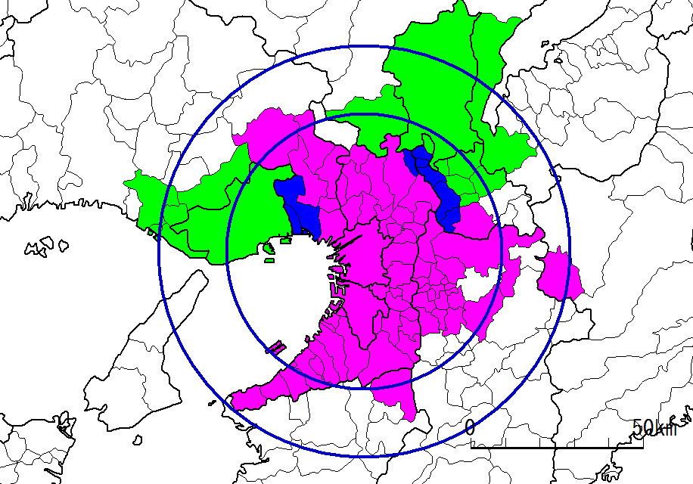
基本データ ＜大阪の都市エリア（大阪市の１０％通勤・通学圏）＞
大阪市の10%通勤・通学圏は、大阪府域をこえ、隣接府県の一部の市町村を含み、40㎞圏外にも広がりを見せる
※ 堺市は大阪市の10%通勤・通学圏に含まれるが、京都市・神戸市は大阪市と独立した通勤・通学圏
京都市の通勤・通学圏
京都市
神戸市の通勤・通学圏
神戸市
大阪市
40km
60km
※重複ｴﾘｱ
堺市
通勤・通学１０％圏は、H17国勢調査より計算。市町村は、平成２２年３月末日までの市町村合併を反映。
中心市は、次の２条件で設定。
①他の市町村へ１０％以上通勤・通学をしていない。
②１つ以上の市町村が、通勤・通学者の１０％以上を当該市へ送り出している。

Slide 13
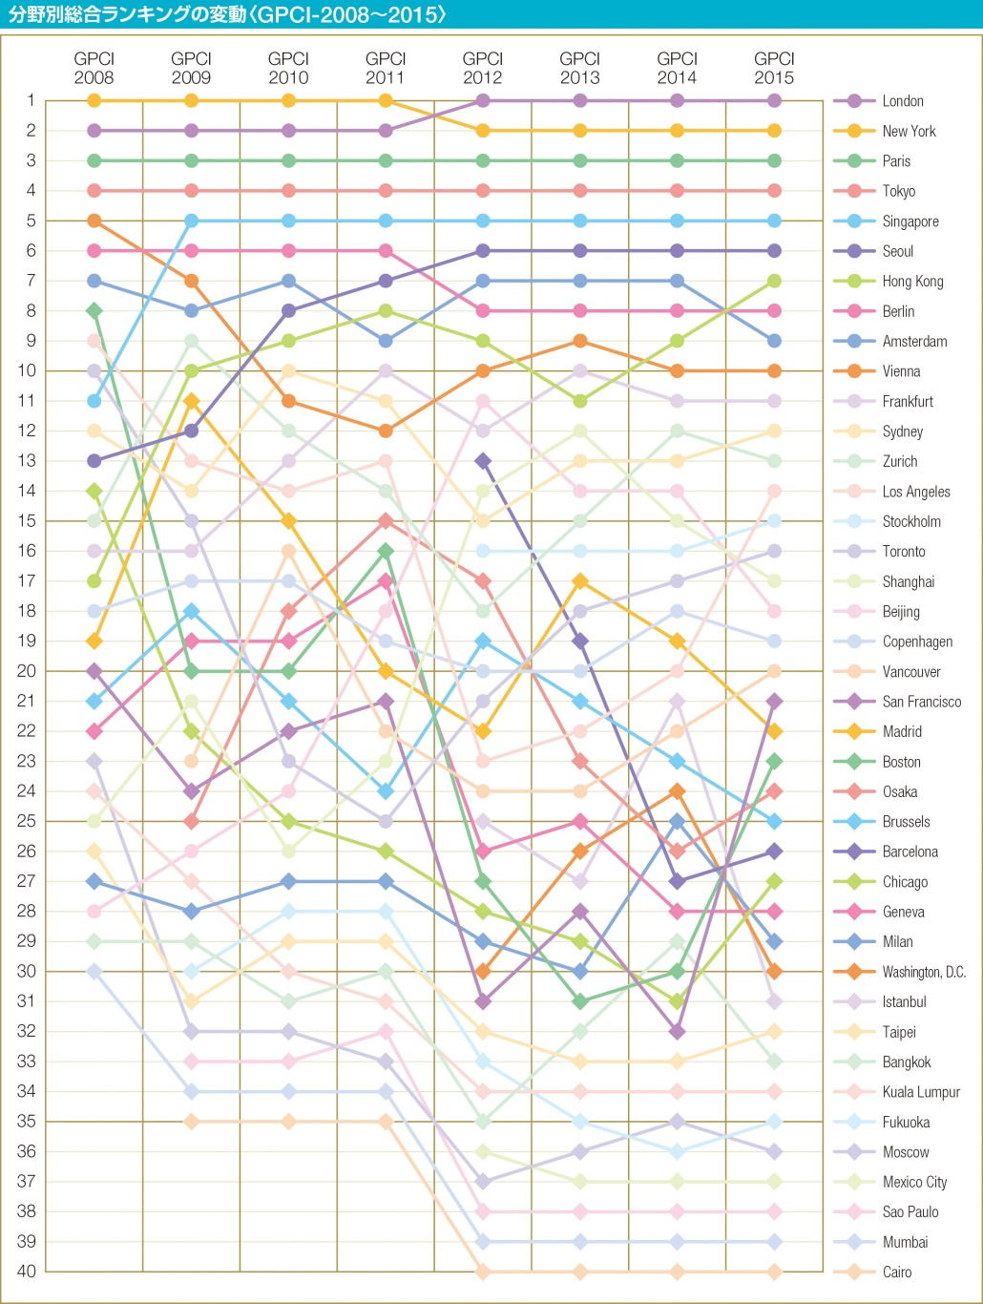
基本データ ＜世界における大阪のポジション①＞
世界の都市総合力ランキング（推移）
民間調査による都市ランキングで大阪は、直近年でやや順位を上げているものの、40都市中24位にとどまっている。
分野別、アクター別でも中間（20位）を下回る指標が多い。
日本３都市の分野別ランキング（2015年）
 |  | 東京 | 大阪 | 福岡 | トップ都市
分野別 | 経済 | 1位 | 23位 | 30位 | 東京
 | 研究・開発 | 2位 | 12位 | 26位 | ニューヨーク
 | 文化・交流 | 5位 | 28位 | 39位 | ロンドン
 | 居住 | 15位 | 16位 | 18位 | パリ
 | 環境 | 13位 | 30位 | 22位 | ジュネーブ
 | 交通アクセス | 11位 | 29位 | 36位 | パリ
アクター別 | 経営者 | 8位 | 25位 | 32位 | ロンドン
 | 研究者 | 3位 | 15位 | 31位 | ニューヨーク
 | アーティスト | 8位 | 24位 | 27位 | パリ
 | 観光客 | 6位 | 25位 | 38位 | ロンドン
 | 生活者 | 8位 | 20位 | 27位 | パリ
Osaka
出典：世界の都市総合力ランキング2015（森記念財団都市戦略研究所）
※大阪の網掛けは20位以下

Slide 14
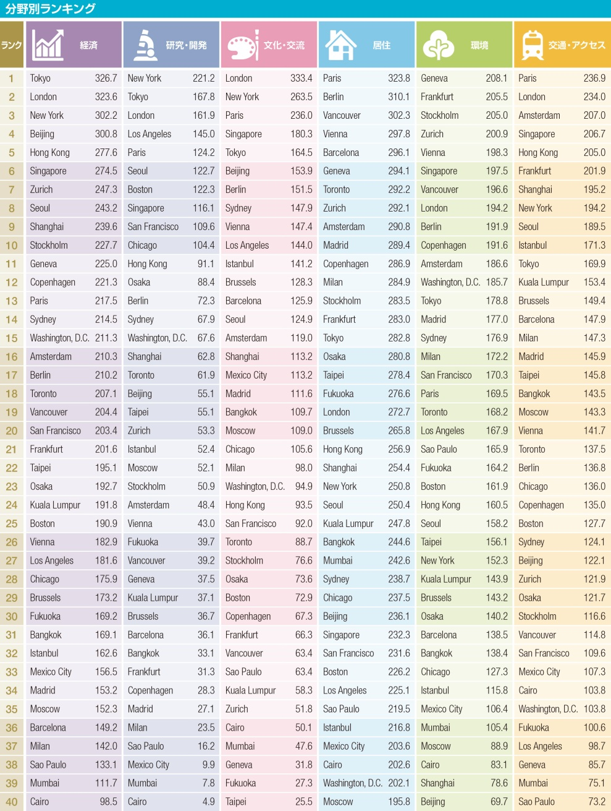
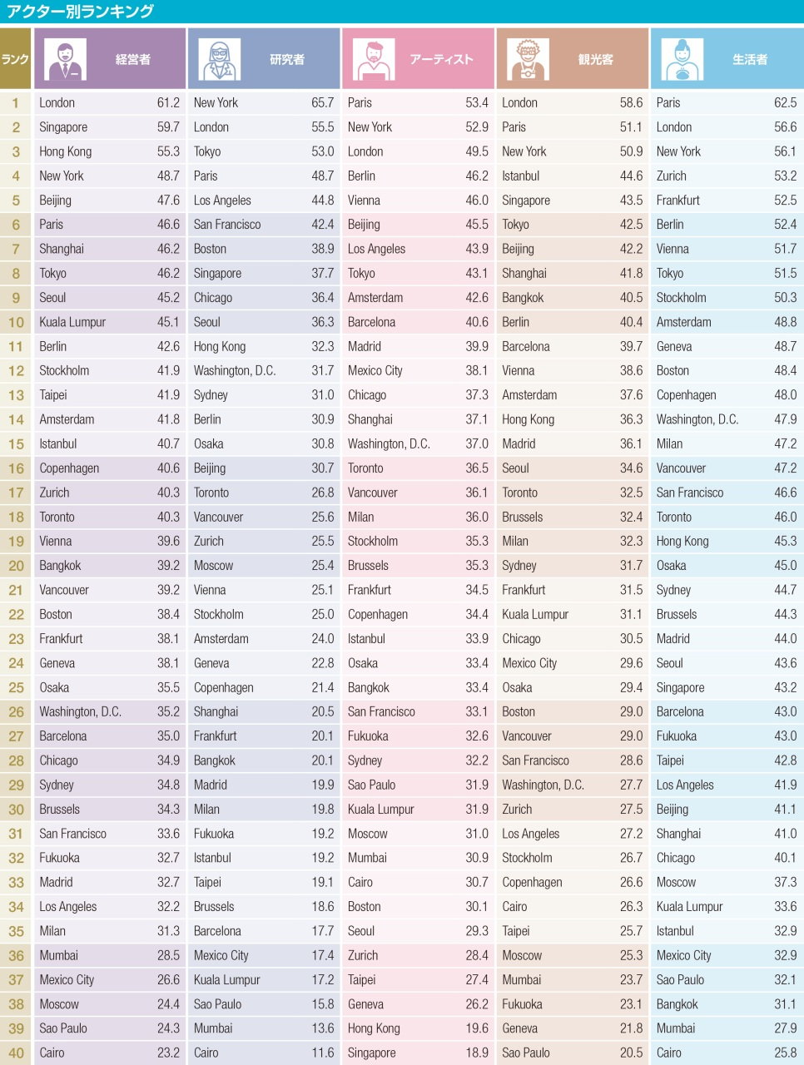
基本データ ＜世界における大阪のポジション②＞
経済 研究・開発 文化・交流 住居 環境 交通・アクセス
経営者 研究者 アーティスト 観光客 生活者
出典：世界の都市総合力ランキング2015（森記念財団都市戦略研究所）

Slide 15
１．大阪の現状と課題
(2)分野別の状況
15

Slide 16
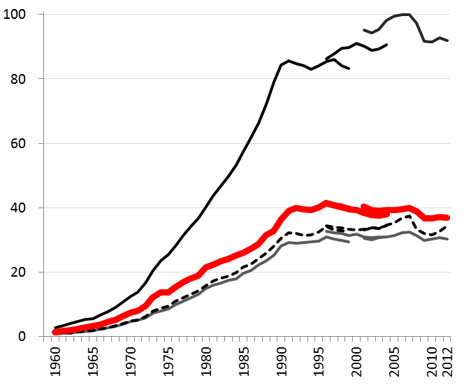
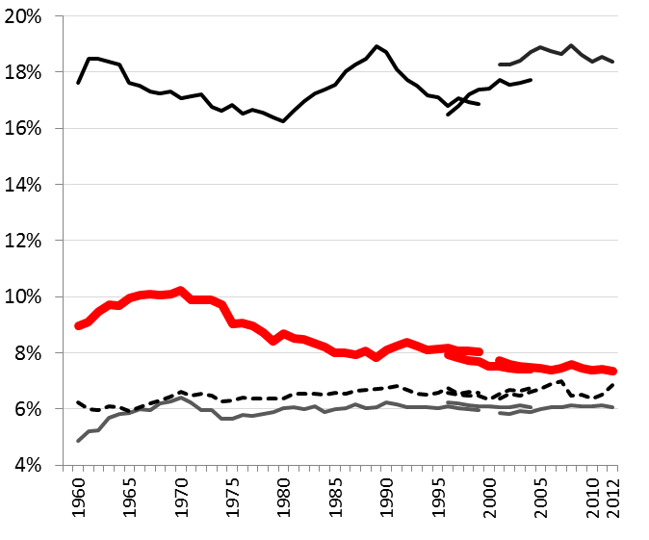
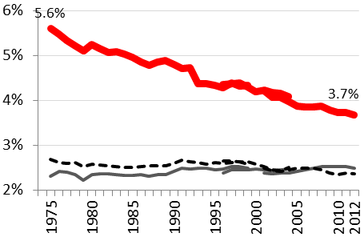
分野別の状況 ＜①経済・産業／域内総生産＞
大阪府（大阪市）の域内総生産は、他都市と比べ相対的に下落傾向にある
４都府県の域内総生産（実額）
４都府県の域内総生産（全国シェア）
兆円
東京都
92兆円
東京都
18.4%
大阪府
37兆円
愛知県
神奈川県
大阪府
7.4%
愛知県
神奈川県
３政令市の推移
（全国シェア）
出展：内閣府統計データ 県民経済計算
折れ線グラフは左から、1980年基準、1995年基準、2005年基準を標記。それぞれ重複年を前後5年取っている
大阪市
横浜市
名古屋市

Slide 17
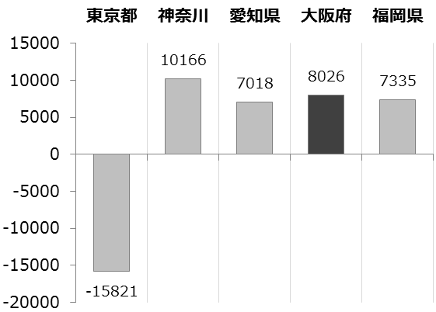
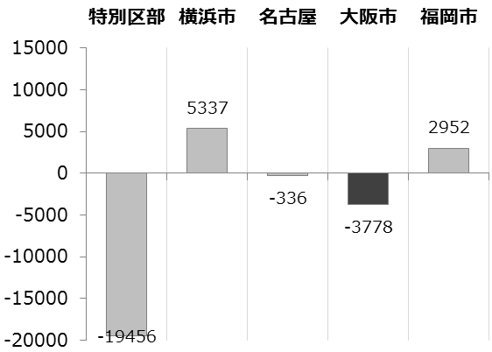
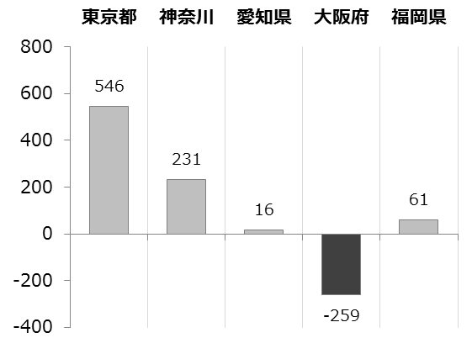
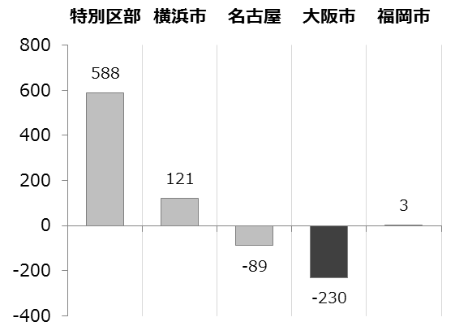
分野別の状況 ＜①経済・産業／企業数の増減＞ 2001年⇒2014年の増減
大阪府（大阪市）は特に資本金1億円超企業の減少が顕著
都道府県
政令市と特別区部
全企業
資本金1億円超企業
出展：経済センサス基礎調査（総務省）
17

Slide 18
分野別の状況 ＜①経済・産業／企業の流出・分散＞
大阪府 転入・転出企業件数の推移
東京都 転入・転出企業件数の推移
年 | 転入 | 転出 | 転入－転出
2005 | 164 | 252 | △ 88
2006 | 160 | 284 | △ 124
2007 | 132 | 251 | △ 119
2008 | 149 | 238 | △ 89
2009 | 146 | 256 | △ 110
2010 | 156 | 244 | △ 88
2011 | 155 | 251 | △ 96
2012 | 164 | 218 | △ 54
2013 | 156 | 232 | △ 76
2014 | 141 | 198 | △ 57
計 | 1523 | 2424 | △ 901
年 | 転入 | 転出 | 転入－転出
2005 | 586 | 835 | △ 249
2006 | 629 | 829 | △ 200
2007 | 559 | 666 | △ 107
2008 | 544 | 793 | △ 249
2009 | 509 | 875 | △ 366
2010 | 501 | 857 | △ 356
2011 | 553 | 754 | △ 201
2012 | 626 | 760 | △ 134
2013 | 569 | 729 | △ 160
2014 | 598 | 675 | △ 77
計 | 5674 | 7773 | △ 2099
大阪からの転出先 トップ３都道府県
１ 兵庫県 843件（34.8%）
２ 東京都 358件（14.8%）
３ 奈良県 259件（10.7％）
東京からの転出先 トップ３都道府県
１ 神奈川県 2412件（31.0%）
２ 埼玉県 2107件（27.1%）
３ 千葉県 1358件（17.5％）
※帝国データバンク「特別企画：東京都・本社移転企業調査」「特別企画：大阪府・本社移転企業調査」より抜粋
大阪から本社を移転した企業（例） | 大阪本社企業（例）
日清食品（食料品） アステラス製薬（医薬品） フジテック（機械） コニカミノルタ（精密機械） 丸紅（卸売） 住友商事（卸売） オートバックスセブン（卸売） ローソン（小売） Ｊフロントリテイリング（小売） 商船三井（海運） USEN（情報通信） 三菱UFJフィナンシャル(金融） 三井住友フィナンシャル（金融） 等 | 日本ハム（食料品） 塩野義製薬（医薬品） 小野薬品（医薬品） 武田薬品（医薬品） パナソニック（電気機器） シャープ（電気機器） キーエンス（電気機器） ダイキン（電気機器） シマノ(輸送用機器） コクヨ（その他製品） カプコン（情報通信） ダスキン（サービス） ラウンドワン（サービス） 等
※東洋経済新報社「会社四季報」をもとに作成
18
Notes:
18

Slide 19
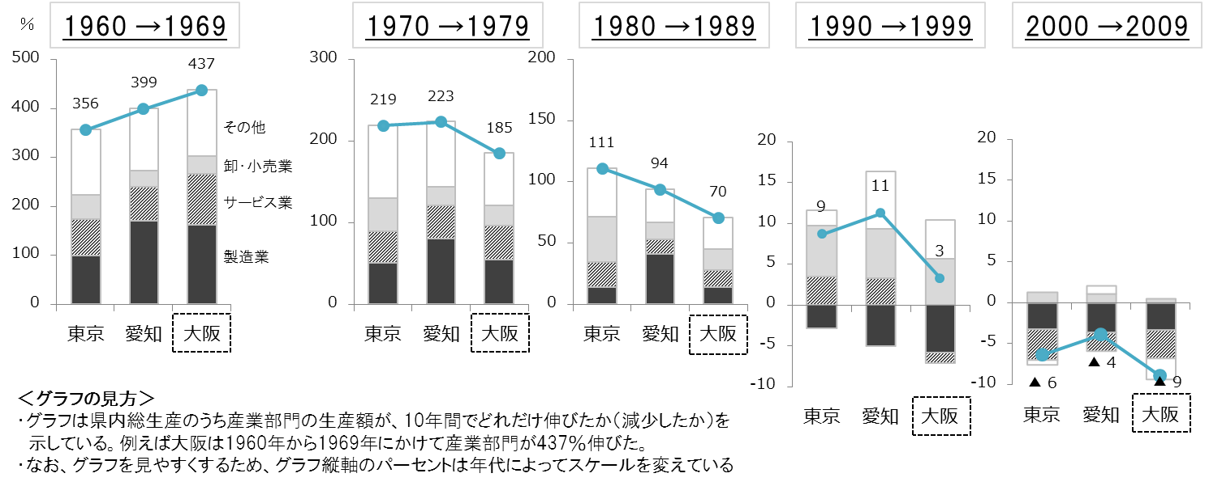
分野別の状況 ＜①経済・産業／産業構造＞
1970年代以降、東京都はサービス業へのシフト、愛知県は自動車産業への転換を果たしたが、大阪は「何でもあるが、何にもない」状態。近年の製造業と卸・小売業の凋落の直撃を受け、産業構造の変化の波に乗り遅れた。
県内総生産（産業部門）の10年毎の伸び率と業態の変遷
大阪産業経済リサーチセンターのデータから作成
製造業、卸・小売業を中心に大阪が日本の高度経済成長を牽引
東京では情報通信等のサービス業が伸長。愛知では自動車産業が堅調。戦略性に欠けた大阪は次第に成長鈍化。
かつての「新しいものは大阪から」という時代が終わり、大阪は三大都市で「最も成長しない都市」になった。
出典：大阪の改革を評価する 2014
19

Slide 20
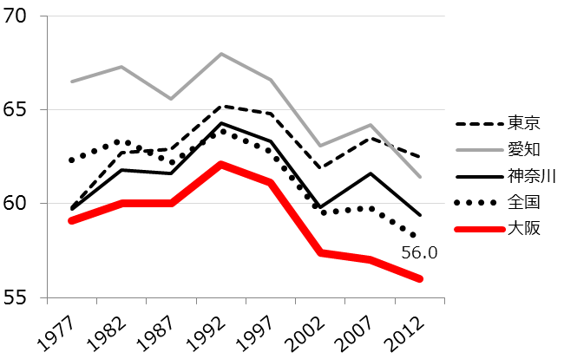
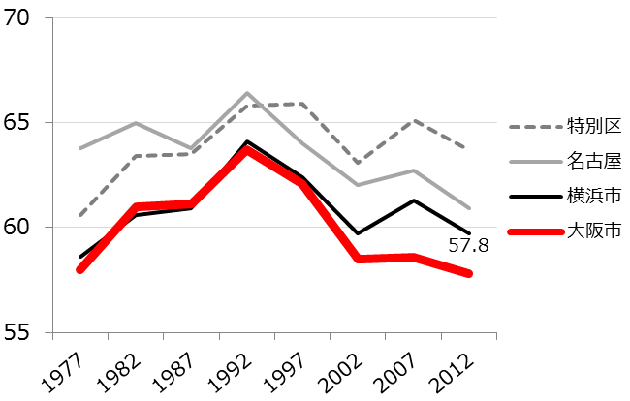
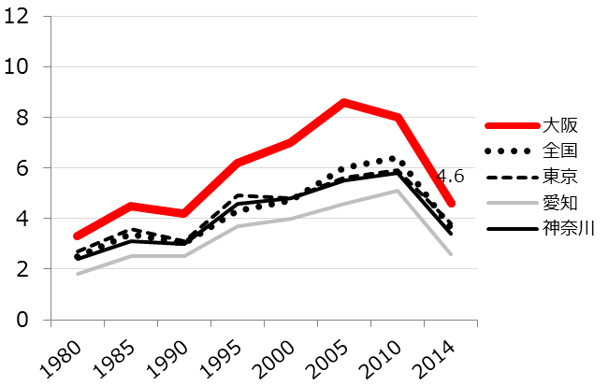
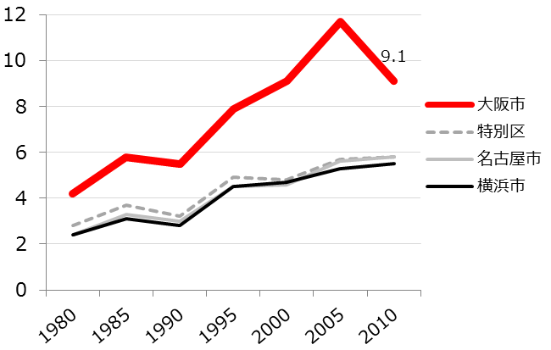
分野別の状況 ＜①経済・産業／雇用状況＞
大阪府（大阪市）は他都市に比べ、有業率が低く、失業率が高い。
都道府県
政令市と特別区部
有業率%
出典：就業構造基本調査
出典：就業構造基本調査
完全失業率%
出典：労働力調査
出典：国勢調査

Slide 21
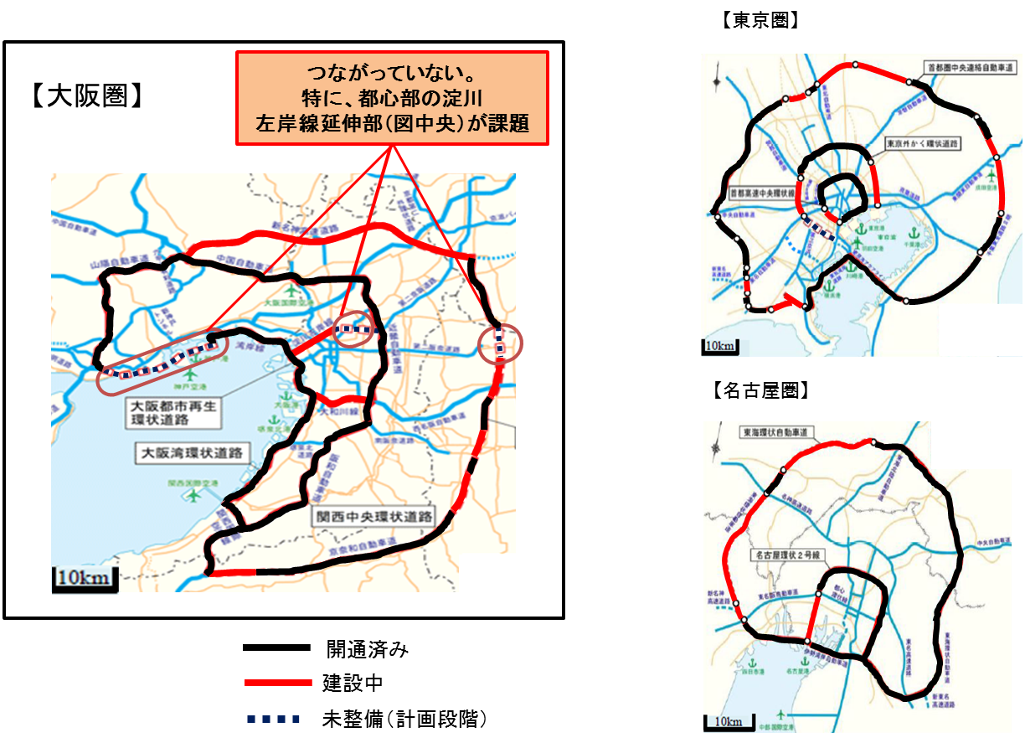
分野別の状況 ＜②都市基盤／環状道路ネットワーク＞
大阪圏は、都心部の環状道路ネットワークで重要な位置を占める淀川左岸線延伸部は、未整備（未だ計画段階）のまま。ミッシングリンクになっている。
一方、東京圏、名古屋圏では、ほぼすべての環状道路ネットワークでミッシングリンクの解消に目途。
出典：大阪府庁の点検・棚卸し結果（2014）
21

Slide 22
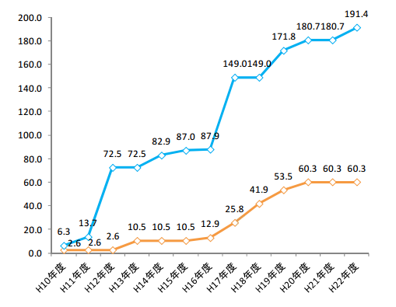
分野別の状況 ＜②都市基盤／鉄道の域内ネットワーク＞
平成10年度以降の鉄道整備では、首都圏に比べ、京阪神圏は１／３にとどまる。
平成10年以降の開業路線一覧
＜京阪神交通圏＞
新線整備延長キロの推移
（京阪神交通圏と首都交通圏）
線名 | 区間 | 延長 ㎞ | 開通年月日
国際文化公園都市モノレール線（彩都線） | 万博記念公園～阪大病院前 | 2.6 | H10.10.1
海岸線 | 三宮・花時計前～新長田 | 7.9 | H13.7.7
東西線 | 六地蔵～醍醐 | 2.4 | H16.11.26
ポートアイランド線 | 市民広場～神戸空港 | 4.3 | H18.2.2
けいはんな線 | 生駒～学研奈良登美ヶ丘 | 8.6 | H18.3.27
8号線（今里筋線） | 井高野～今里 | 11.9 | H18.12.24
国際文化公園都市モノレール線（彩都線） | 阪大病院前～彩都西 | 4.2 | H19.3.19
東西線 | 二条～太秦天神川 | 2.4 | H20.1.16
おおさか東線 | 久宝寺～放出 | 9.2 | H20.3.15
中之島線 | 中之島～天満橋 | 3.0 | H20.10.19
阪神なんば線 | 西九条～大阪難波 | 3.8 | H21.3.20
首都交通圏
＜首都交通圏＞
線名 | 区間 | 延長 ㎞ | 開通年月日
空港線 | 天空橋～羽田空港 | 3.2 | H10.11.18
いずみ野線 | いずみ中央～湘南台 | 3.1 | H11.3.10
1号線 | 戸塚～湘南台 | 7.4 | H11.8.29
北総線 | 印西牧の原～印旛日本医大 | 3.8 | H12.7.22
三田線 | 三田～白金高輪 | 1.7 | H12.9.26
三田線 | 白金高輪～目黒 | 2.3 | H12.9.26
南北線 | 溜池山王～目黒 | 5.7 | H12.9.26
大江戸線 | 新宿～都庁前 | 27.8 | H12.12.12
埼玉高速鉄道線 | 赤羽岩淵～浦和美園 | 14.6 | H13.3.28
りんかい線 | 東京テレポート～天王洲アイル | 2.9 | H13.3.31
りんかい線 | 天王洲アイル～大崎 | 4.4 | H14.12.1
半蔵門線 | 水天宮前～押上 | 6.0 | H15.3.19
みなとみらい21線 | 横浜～元町・中華街 | 4.1 | H16.2.1
東京モノレール羽田線 | 羽田空港第２ビル～羽田空港第１ビル | 0.9 | H16.12.1
常磐新線 | 秋葉原～つくば | 58.3 | H17.8.24
東京臨海新交通臨海線 | 有明～豊洲 | 2.8 | H18.3.27
４号線 | 日吉～中山 | 13.1 | H20.3.30
日暮里・舎人ライナー | 日暮里～見沼代親水公園 | 9.7 | H20.3.30
副都心線 | 池袋～渋谷 | 8.9 | H20.6.14
成田高速鉄道アクセス線 | 印旛日本医大～成田空港高速鉄道線接続駅 | 10.7 | H22.7.17
京阪神交通圏
※京阪神交通圏：概ね大阪駅を中心に半径50km
※首都交通圏：概ね東京駅を中心に半径50km
出典：近畿圏の鉄道と首都圏の鉄道との違いについて（近畿運輸局 2014）

Slide 23
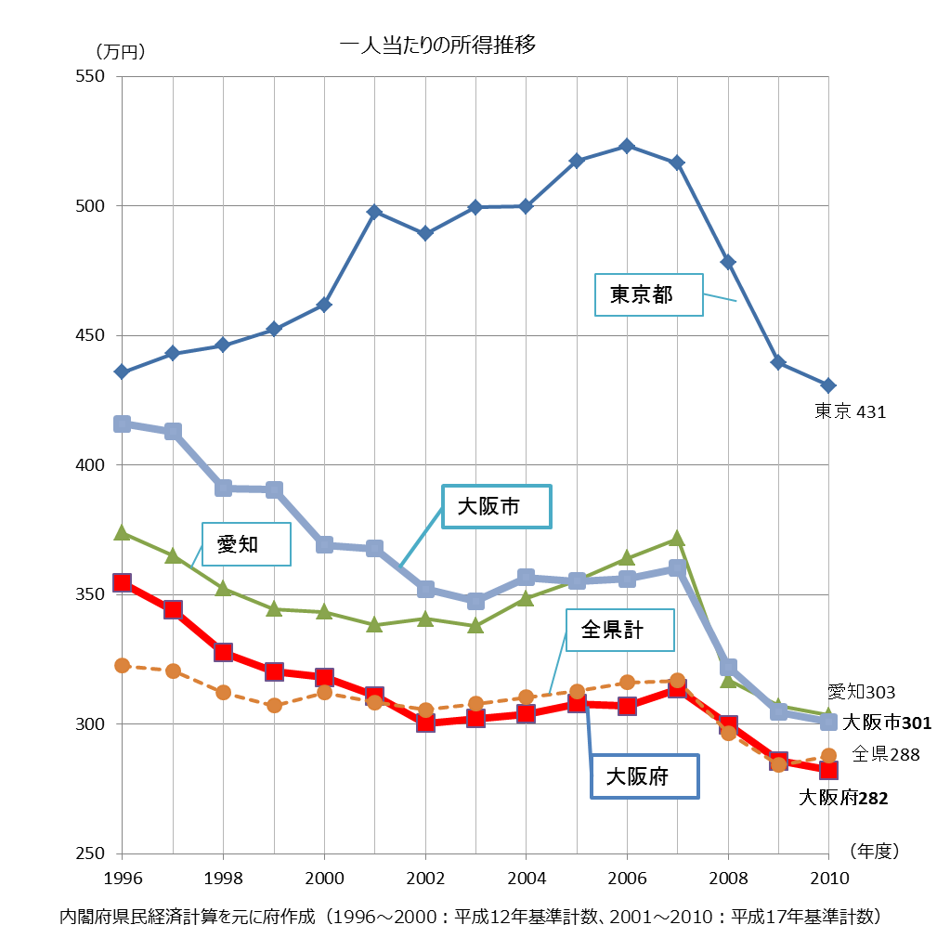
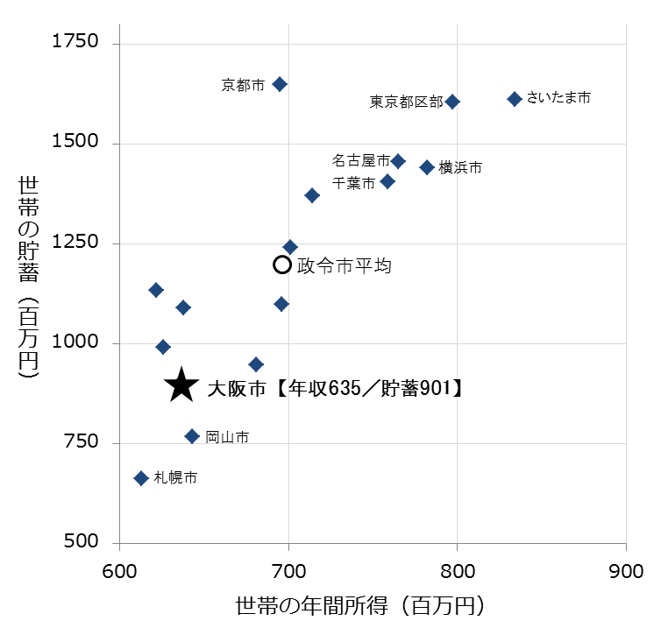
分野別の状況 ＜③府民生活／所得・貯蓄＞
大阪府の一人当たりの所得は2002年度以降、全国値を下回り、2010年度で大阪府（282万円）は東京都（431万円）の7割弱
一方、大阪市は、世帯の所得と貯蓄の分布で、主要都市と比べて低いポジション
一人あたりの所得推移
世帯の年間所得と貯蓄の分布
【年収696／貯蓄1198】
出展：「家計調査報告（総務省）」Ｈ23年度／「二人以上の勤労者世帯」

Slide 24
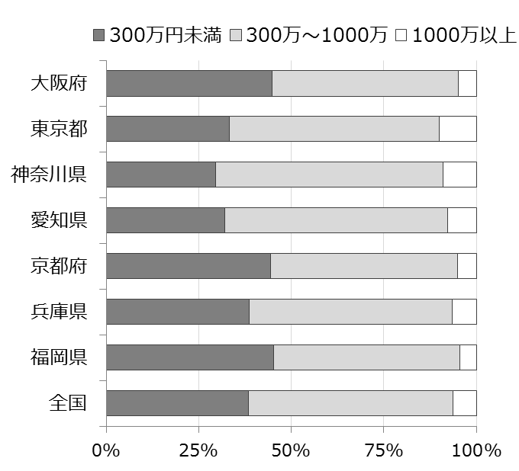
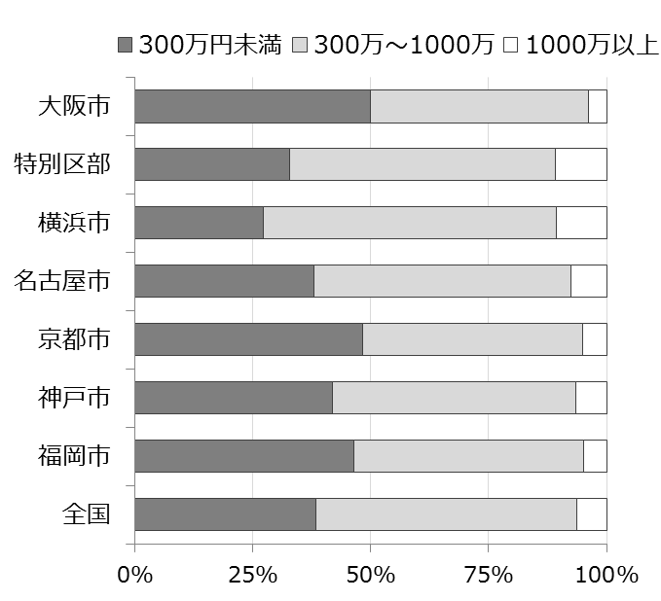
分野別の状況 ＜③府民生活／世帯年収＞
大阪府（大阪市）は、世帯年収300万円未満の世帯が５割近くを占め、他都市に比べても比率が高い傾向にある。
世帯年収の割合（３区分）
主要都道府県
政令市・特別区部
45%
50%
33%
33%
29%
27%
32%
38%
44%
48%
39%
42%
45%
47%
38%
38%
出典：住宅・土地統計調査 平成25年度

Slide 25
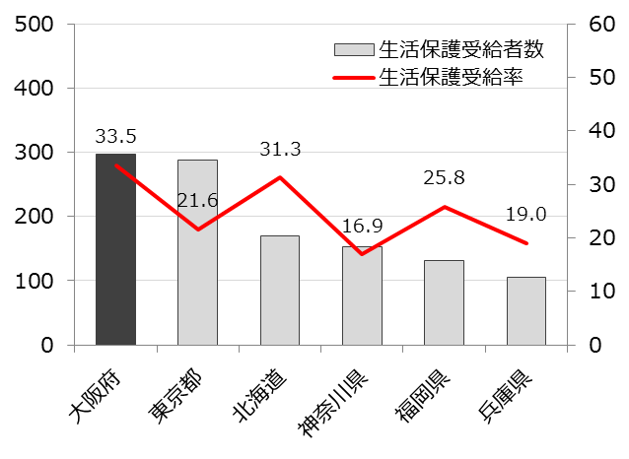
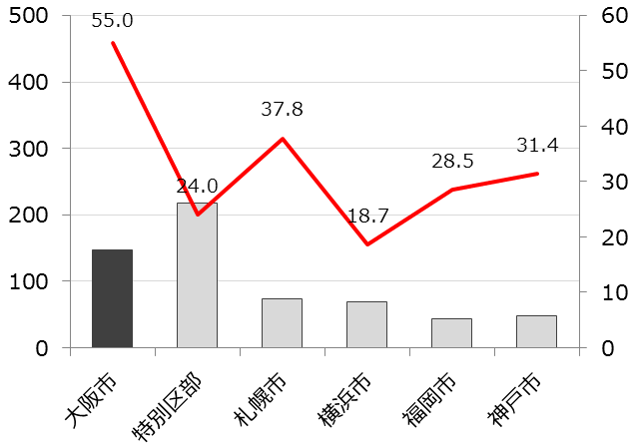
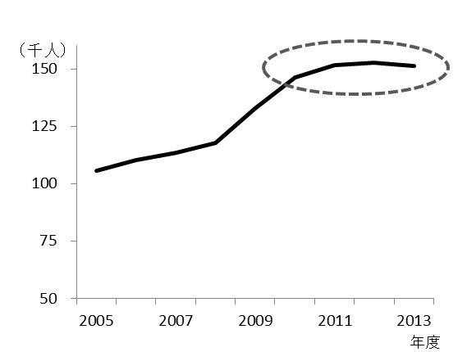
分野別の状況 ＜③府民生活／生活保護の状況＞
千人
都道府県（受給者数ワースト６）
‰
大阪府（大阪市）の生活保護の受給状況は近年下げ止まっているものの、依然として高い水準となっている。
千人
‰
政令市（上記の都心部）
大阪市の保護人員の推移
出典：被保護者調査 平成26年度
25

Slide 26
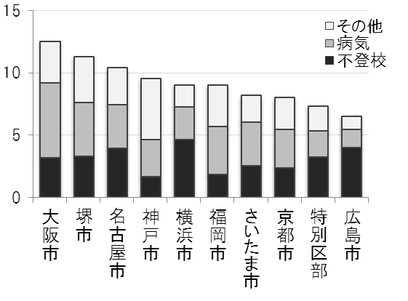
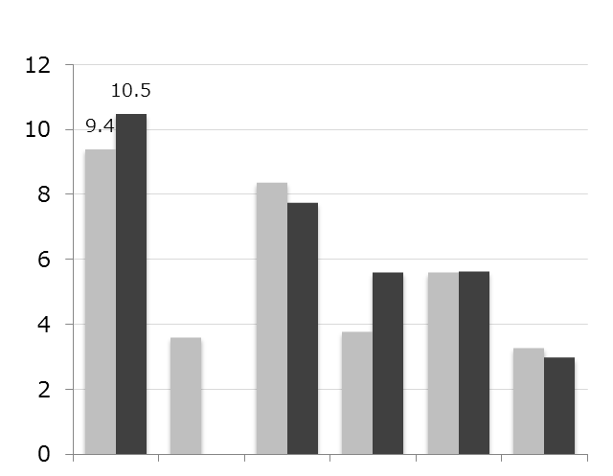
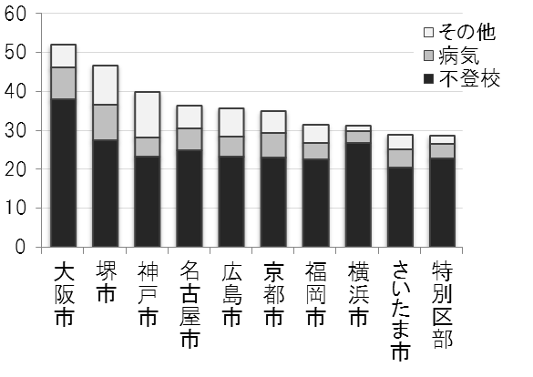
分野別の状況 ＜③府民生活／長期欠席や児童虐待の状況＞
長期欠席生徒数（全児童千人あたり）
人
大阪府（大阪市）は、長期欠席生徒数や児童虐待相談件数が多く、子どもをとりまく環境の改善が急がれる。
12.5
小学校
児童虐待相談件数（14歳未満人口千人対）
件
人
全国平均
4.5
52.0
中学校
神戸市
兵庫県
京都市
京都府
名古屋市
愛知県
横浜市
神奈川県
東京都
大阪市
大阪府
出典：「児童相談所での児童虐待相談件数」H25（厚労省）
注意）児童虐待件数が多いことについては、児童相談者の対応が
強化された結果とも言え、必ずしも「悪い指標」とは言え
ないことから注意が必要
出展：学校教育調査（平成25年度）
*「長期欠席生徒」とは，年度間に通算30日以上欠席した生徒
26

Slide 27
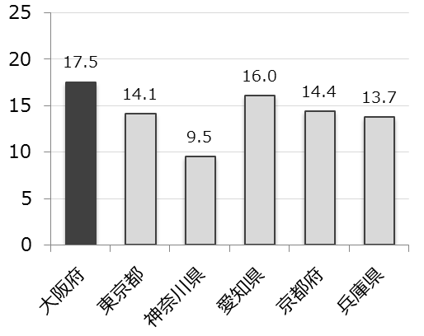
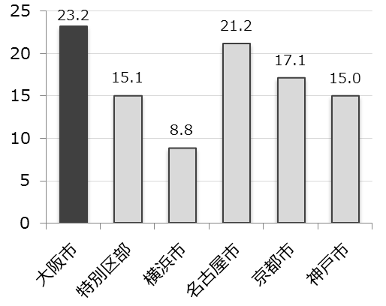
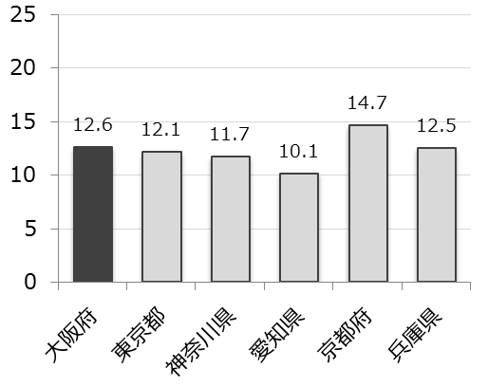
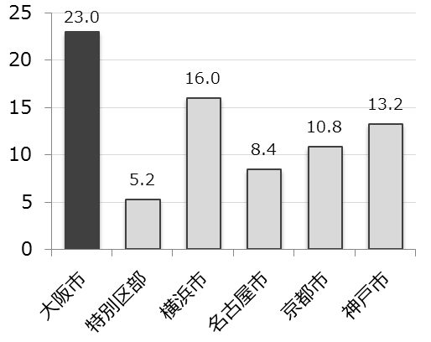
分野別の状況 ＜③府民生活／治安状況＞
刑法犯認知件数、少年刑法犯検挙数とも、大阪府は相対的に高く、特に大阪市で高い。
都道府県
政令市と特別区部
件
件
刑法犯認知件数
（人口千人あたり）
件
出典：「犯罪統計H23」（警察庁）
件
少年刑法犯検挙数
（対象年連人口千人あたり）
出典：「社会生活統計指標」H23（総務省）
27

Slide 28
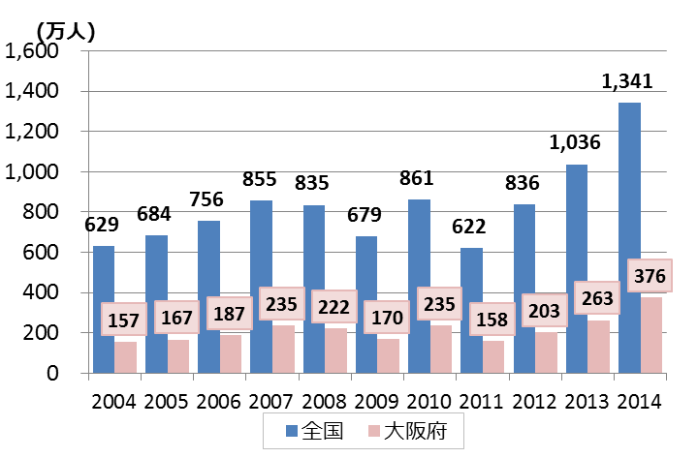
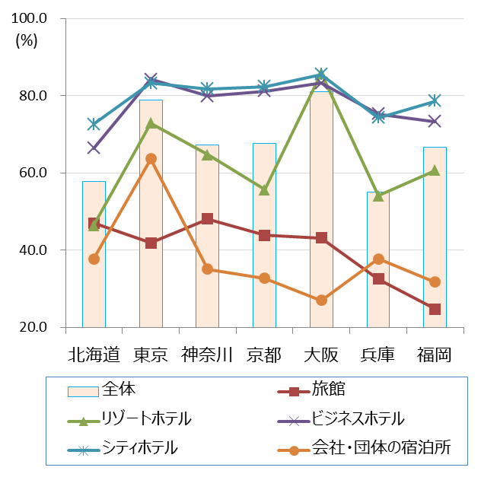
分野別の状況 ＜④都市活力／インバウンド＞
外国人旅行者数
大阪では外国人客数が増加傾向にあり、ホテルの客室稼働率も80％を超え、東京を凌ぐ高い水準となっている。
タイプ別客室稼働率 2014年
出典：大阪府府民文化部
出典：観光庁「宿泊旅行統計調査」2014(H26)年
※ 従業員数10人以下の施設については抽出調査
28
出典：観光庁「宿泊旅行統計調査」より大阪府企画室作成

Slide 29
分野別の状況 ＜④都市活力／大阪で芽吹く明るい兆し＞
インバウンド観光の増加に加え、二つの特区（総合特区、国家戦略特区）指定、関空・伊丹の経営統合・コンセッション、うめきたやあべのハルカスの開業など、近年、大阪においては成長に向けた明るい兆しが見える。
年度 | 都市格の向上 | 都市魅力の充実
2011年 | 12月 関西イノベーション国際戦略総合特区の指定 | 10月 第1回大阪マラソン開催
2012年 | 10月 関西国際空港LCC専用ターミナルビル開業
2013年 | ４月 うめきたⅠ期（グランフロント大阪）オープン 10月 PMDA-WESTの開設 | 4月 大阪観光局の設置 6月 大阪城でRED BULL X-FIGHTERS OSAKA 2013開催 2013開催 12月 大阪・光の饗宴スタート
2014年 | 3月 あべのハルカス全面開業 3月 北大阪急行延伸について基本合意 4月 フェデックス北太平洋ハブの関空開業 6月 国家戦略特別区域に指定（府全域） 7月 NITEの大型 蓄電池実験施設建設決定 10月 阪神国際港湾㈱の設立 | 4月 ＵＳＪ・ハリーポッターのアトラクション開始 5月 大阪城でRED BULL X-FIGHTERS OSAKA 2014開催 10月 大坂の陣400年天下一祭スタート
2015年 | 11月 関空・伊丹コンセッション 優先交渉先決定 11月 ＡＩＧが大阪に第2拠点発表 | 4月 大阪城公園パークマネジメント導入 10月 天王寺公園“てんしば”オープン 11月 エキスポシティオープン
29

Slide 30
１．大阪の現状と課題
(3)主要指標における都市比較
30

Slide 31
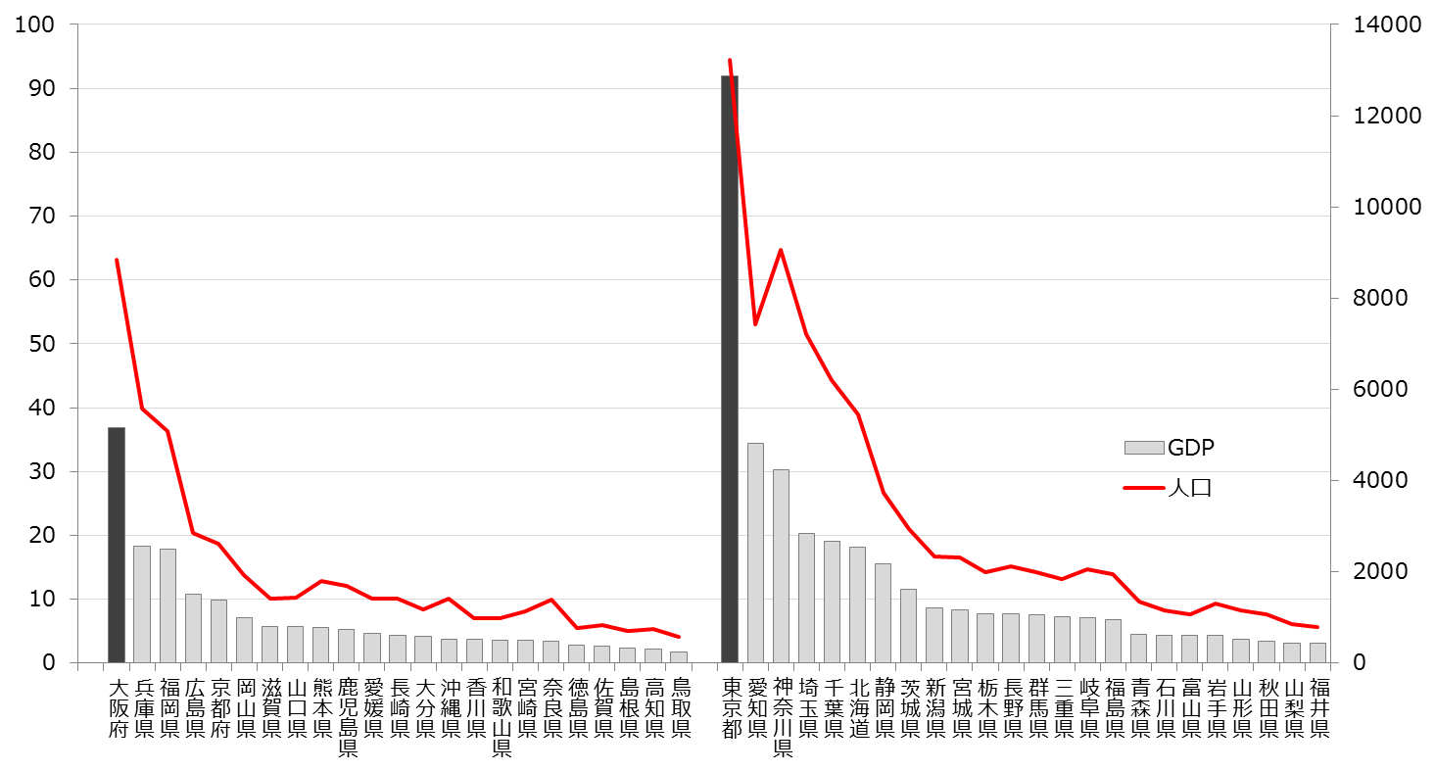
主要指標における都市比較 ＜西日本と東日本のＧＤＰと人口分布＞
GDPも人口も東京圏の規模が大きいため「東高・西低」の構造となっており、東日本と西日本の差はいずれも2倍程度となっている。
他方、大阪は西日本で大きなシェアを占め、中核的な都市。
兆円
千人
 | 西日本 | 大阪府 | シェア
GDP | 166兆円 | 36.8兆円 | 22.1%
人口 | 4683万人 | 886万人 | 18.9%
 | 東日本 | 東京都 | シェア
GDP | 334兆円 | 91.9兆円 | 27.5%
人口 | 8068万人 | 1323万人 | 16.4%
（左軸）
（右軸）
出典：GDPは総務省県民経済計算（2013）、人口は国勢調査（2010)

Slide 32
主要指標における都市比較
都市基盤関連
生活文化関連
 |  | 大阪／西日本 |  | 大阪／全国
項目 | 年度 | 順位 | シェア | 順位 | シェア
人口 | 2014 | 1位 | 18.8% | 3位 | 6.9％
人口密度 | 2010 | 1位 | ― | 2位 | ―
県内総生産 | 2012 | 1位 | 22.1% | 2位 | 7.4%
事業所数 | 2014 | 1位 | 20.7% | 2位 | 7.5%
就業者数 | 2010 | 1位 | 18.0% | 3位 | 6.4%
小売業事業所 | 2014 | 1位 | 14.9% | 2位 | 5.8%
製造業事業所 | 2014 | 1位 | 28.6% | 2位 | 9.5%
金融機関預金額 | 2014 | 1位 | 28.8% | 2位 | 8.8%
ソフト系IT事業所 | 2013 | 1位 | 35.1% | 2位 | 10.4%
研究所事業所数 | 2014 | 1位 | 10.1% | 3位 | 5.9%
民鉄営業距離 | 2009 | 1位 | 17.3% | 3位 | 6.0%
 |  | 大阪／西日本 |  | 大阪／全国
項目 | 年度 | 順位 | シェア | 順位 | シェア
医療機関 | 2014 | 1位 | 18.0% | 3位 | 7.0％
介護保険施設 | 2014 | 1位 | 11.5% | 2位 | 5.0%
児童福祉施設 | 2014 | 1位 | 11.7% | 4位 | 4.6%
保育所数 | 2014 | 1位 | 13.0% | 3位 | 5.3%
幼稚園数 | 2015 | 1位 | 14.1% | 2位 | 5.9%
小中学校数 | 2015 | 1位 | 12.3% | 3位 | 5.0%
高等学校数 | 2015 | 1位 | 13.3% | 3位 | 5.2%
大学数 | 2015 | 1位 | 18.5% | 2位 | 7.1%
専修学校数 | 2015 | 1位 | 17.9% | 2位 | 7.1%
図書館 | 2011 | 1位 | 11.7% | 2位 | 4.4%
体育施設 | 2011 | 3位 | 7.0% | 15位 | 2.4%
32

Slide 33
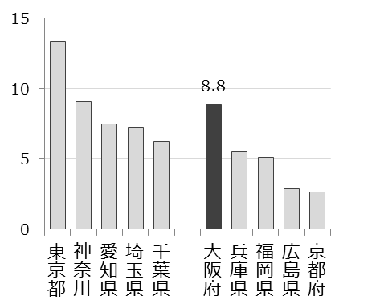
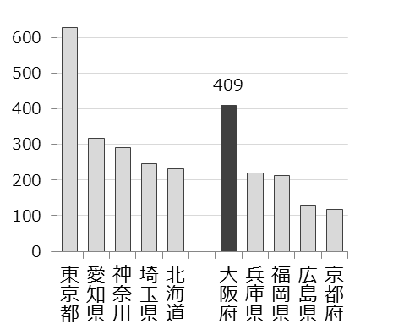
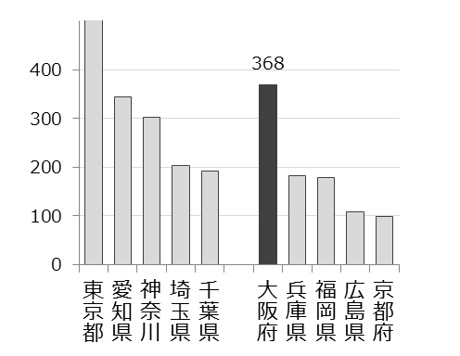



主要指標における都市比較 ＜西日本と東日本の上位５／都市基盤と自治体＞
都市基盤指標
人口（単位:百万人）
全事業所数（単位:千件）
県内総生産（単位:千億円）
919
出典：国勢調査 2010
出典：経済センサス 2012
出典：県内経済計算（内閣府） 2013
自治体指標
普通会計歳出（単位:十億円）
地方税収（単位:十億円）
職員数（単位:千人）
4534
出典：地方財政状況調査 2013
出典：地方財政状況調査 2013
出典：地方公共団体定員管理調査 2013

Slide 34






主要指標における都市比較 ＜西日本と東日本の上位５／産業・商業＞
産業指標
本社数（単位:千社）
製造業売上高（単位:兆円）
建設業完成工事高（単位:百億円）
1839
出典：経済センサス 2012
出典：経済センサス 2012
出典：建設工事施行統計 2013
商業指標
小売業売場面積（単位:兆円）
卸売、小売業従業員数（単位:万人）
商店街数（単位:箇所）
出典：商業統計 2014
出典：経済センサス 2012
出典：商店街実態報告書（中企庁） 2012

Slide 35






主要指標における都市比較 ＜西日本と東日本の上位５／交通物流・研究情報＞
交通物流
空港貨物取扱量（単位:万トン）
民鉄営業キロ（単位:㎞）
タクシー車両台数（単位:千台）
213
出典：国交省空港管理状況 2014
出典：地域交通年報 2010
出典：地域交通年報 2010
研究情報
研究所数（単位:所）
特許登録件数（単位:千件）
情報処理・提供サービス従業者数（単位:千人）
94
135.7
出典：経済センサス 2014
出典：特許行政年次報告書 2015
出典：経済センサス 2014

Slide 36






主要指標における都市比較 ＜西日本と東日本の上位５／医療福祉・文化観光＞
医療福祉
病床数（単位:千床）
介護保険施設数（単位:箇所）
児童福祉施設数（単位:箇所）
出典：医療施設調査 2013
出典：介護サービス施設調査 2014
出典：社会福祉施設調査 2014
文化観光
大学数（単位:校）
図書館（単位:館）
外国人延べ宿泊者数（単位:万人）
出典：学校基本調査 2015
出典：社会教育調査 2011
出典：宿泊旅行統計調査 2014

Slide 37
１．大阪の現状と課題
(4) 大阪の成長に向けた重点課題
37

Slide 38
大阪の成長に向けた重点課題（プロジェクト） ＜一覧＞
政策分野 | 重点課題（プロジェクト）
経済成長戦略 | ＜特区＞ 国家戦略特区及び関西イノベーション国際戦略総合特区の活用等によるビジネス環境整備 ＜成長産業＞ ライフサイエンス、環境・新エネルギー等をはじめとする国際的イノベーション拠点の形成 ＜人材力強化＞ 英語教育の更なる充実、成長産業分野を支える人材の育成
まちづくり・都市基盤 | ＜都市開発＞ うめきた2期の推進 ＜交通・物流＞ 高速道路の料金体系一元化とミッシングリンク解消によるネットワーク機能の強化 都市の競争力強化に資する公共交通戦略* リニア中央新幹線、北陸新幹線の早期実現 関西国際空港、大阪湾諸港の活性化の促進
国際エンターテイメント 都市の実現 | ＜統合型リゾート（ＩＲ）＞ 大阪市内ベイエリアにおける、様々な機能を持つIRの立地に向けた取り組み ＜国際博覧会＞ 東京オリンピック・パラリンピックに続く国家プロジェクトとして、国際博覧会の大阪誘致を検討
防災・減災の強化、 治安のさらなる向上 | ＜大規模地震・津波対策＞ 新・地震防災アクションプランに基づく、ハード・ソフト両面の自然災害対策の強化 ＜あいりん地域の環境整備＞ 大阪府警や大阪市と連携した、あいりん地域の治安・安全対策の向上
公共交通戦略路線
 | 概要 | 効果
北大阪急行延伸 | 千里中央～新箕面 | ＊北大阪地域と大阪都心との直結 ＊拠点形成とセットによる北大阪地域の活性化
大阪モノレール延伸 | 門真市～瓜生堂 | ＊環状型鉄道ネットワークの形成 ＊交通結節点の形成、都市構造を変革
なにわ筋線 | 新大阪～JR・南海難波 | ＊関空アクセスの強化（JR、南海の梅田直結） ＊大阪都心・国土軸へのアクセス

Slide 39


大阪の成長に向けた重点課題（プロジェクト） ＜マップ＞
新名神高速道路
＊．統合型リゾート（ＩＲ）
＊．健都
＊．うめきた開発
名神高速道路
国土軸
新幹線
＊．あいりん地域
＊．大型蓄電池試験・評価施設
＊．阪神港
関西国際
空港
＊．関西国際空港

Slide 40
大阪の成長に向けた重点課題（プロジェクト） ＜特区制度①＞
①国家戦略特区
○イノベーションを創出する企業や人材を集積し、日本のツインエンジンを目指す。
○大阪・関西圏から医療分野はじめ様々な規制改革提案、民間投資喚起につなげる。
○これまでに、医療、都市再生・まちづくり、雇用等の分野で１６事業（大阪府内では
８事業）が認定。
■関西圏国家戦略特別区域計画認定事業（下線は、大阪府関連事業）
【医療分野】
・保険外併用療養に関する特例（①大阪大学、②国立循環器病研究Ｃ、③京都大学）
・病床規制に係る医療法の特例（（仮称）神戸アイセンター）
・iPS細胞から製造する試験用細胞等への血液使用の解禁による研究用具製造事業
（㈱iPSポータル（京都市））
・粒子線治療の研修に係る入管法施行規則の特例（兵庫県粒子医療Ｃ）
・設備投資に係る課税特例
①iPS細胞由来の血小板製剤供給事業（㈱メガカリオン（京都市））
②MEMSﾃﾞﾊﾞｲｽを用いたﾃﾞｨｽﾎﾟｰｻﾞﾌﾞﾙ型医療機器の開発事業 （㈱大研医器（和泉市））
・特区医療機器薬事戦略相談の実施（大阪大学）
【まちづくり・その他の分野】
・エリアマネジメントに係る道路法特例（①グランフロント大阪TMO②姫路市）
・歴史的建築物に係る旅館業法施行規則の特例‘（篠山市）
・地域限定保育士試験の実施（大阪府）
・ＮＰＯ法人の設立手続の迅速化に係る特例（兵庫県・神戸市）
・「雇用労働相談センター」の設置（グランフロント大阪 ナレッジキャピタル内）
・国家戦略特別区域外国人滞在施設経営事業（大阪府（保健所設置市等は除く））

Slide 41





大阪の成長に向けた重点課題（プロジェクト） ＜特区制度②＞
②関西イノベーション国際戦略総合特区
○関西イノベーション国際戦略総合特区（９地区）では、全国最多の５１プロジェクト
９２案件が計画認定（大阪府域では、33プロジェクト・49案件）（H27.11現在）
○大阪では、国の支援に加え、最大で地方税がゼロとなる「特区税制」を創設
・北大阪地区：ライフサイエンス産業の集積
・夢洲・咲洲地区：「バッテリー戦略研究センター」開設（H24.7）
（蓄電池、太陽電池、燃料電池関連の新たなビジネスの創出支援）
・大阪駅周辺地区：「PMDA関西支部」設置（H25.10）（薬事戦略相談等の実施）
・関西国際空港地区：医薬品・医療機器の輸出入手続きの電子化・簡素化の実証実験（H25.3）等
大阪大学
北大阪地区
大阪駅周辺地区
大阪大学
彩都LSP
うめきた（グランフロント大阪）
関西国際空港地区
咲洲地区
ｽﾏｰﾄｺﾐｭﾆﾃｨ
実証事業ｴﾘｱ
舞洲ごみ焼却場
夢洲・咲洲地区
咲洲
夢洲
KIX Medica
医薬品専用定温庫

Slide 42



大阪の成長に向けた重点課題（プロジェクト） ＜成長産業＞
○「大阪の成長戦略」を具体化するため、ライフサイエンス・新エネルギー分野など、大阪・関西の強みを
活かしたさらなる成長の促進。
＜ライフサイエンス産業＞
・医薬品・医療機器等の開発における一貫した支援
（ＰＭＤＡ関西支部の機能拡充（薬事に関する全ての相談の実施）など）
・国立循環器病研究センターを核とした「医療クラスター」の形成
＜新エネルギー産業＞
・バッテリー(蓄電池)、水素・燃料電池分野の新ビジネス創出環境整備
（バッテリー戦略研究センター事業（ＮＩＴＥ(ナイト)の世界最大級の大型蓄電池の試験・評価
施設の誘致等）、水素関連ビジネスの創出・拡大及び参入支援等）
■国立循環器病研究センターを核とした「医療クラスター」の形成
（北大阪健康医療都市（健都））
■バッテリー戦略研究センターの取組み
（ＮＩＴＥ(ナイト)の大型蓄電池試験・評価施設）
・計画地：大阪市住之江区南港北１－３６（約２６，４００㎡）
・内 容：電力系統の安定化に役立つメガワット級の
大型蓄電池の需要拡大を見込み、国内蓄電池
メーカーが、大型蓄電池の性能及び安全性に
関するグローバルな試験・評価を行う施設。
出典：医療クラスター形成会議資料
出典：（独）製品評価技術基盤機構(NITE)ﾎｰﾑﾍﾟｰｼﾞ

Slide 43


大阪の成長に向けた重点課題（プロジェクト） ＜リニア中央新幹線＞
○リニア中央新幹線は、日本の大動脈の二重化を図るとともに、時間距離が飛躍的に短縮され、三大都市圏
が一体化したスーパーメガリージョンの形成を支える、国土政策上極めて重要な国家的プロジェクト
○日本再興戦略(改訂2015)や国土形成計画(H27.8閣議決定)をはじめとする国計画において、
「リニア早期整備」が位置付け
○国はＪＲ東海へ全線の建設を指示。建設費用はＪＲ東海が負担
東名間は着工済、2027年に開業予定。大阪開業はさらに18年先の2045年に開業の予定
■ルート図
■経済効果

Slide 44



大阪の成長に向けた重点課題（プロジェクト）＜うめきた（大阪駅北地区）のまちづくり＞
○関西の主要都市と鉄道・道路網により１時間程度で結ばれる都市圏の中枢に
位置し大阪の代表的なビジネス街や繁華街に近接
○西日本最大の交通の要衝であることを活かし、国内外の知的人材の交流拠点を
形成するため、知的創造拠点『ナレッジ・キャピタル』の構築
○次世代成長産業の集積や新産業の創出を促進し、日本発の知的創造を実現
平成14年7月 都市再生緊急整備地域指定
平成23年12月 関西イノベーション国際戦略総合特区指定
＜規制緩和、税制支援（大阪独自「地方税ゼロ」）等＞
平成24年1月 特定都市再生緊急整備地域指定＜規制緩和、税制支援、プロジェクト審査迅速化等＞
大阪駅北地区
先行開発区域
ナレッジキャピタルを中核施設として商業、業務、ホテル、
住宅を備えるグランフロント大阪が平成25年4月にまちびらき
エリア巡回バスや歩道空間を活用したオープンカフェ等の
取組みをエリアマネジメント組織が展開
2期区域
平成21年7月:「大阪駅北地区2期開発ビジョン」を策定
平成23年4月:都市基盤（土地区画整理事業、道路、
都市高速鉄道、交通広場）の都市計画決定
平成27年3月:うめきた2期区域まちづくりの方針を決定
大阪駅周辺・中之島・御堂筋周辺地域都市再生緊急整備協議会会議大阪駅周辺地域部会
（大阪市ＨＰから抜粋）

Slide 45

大阪の成長に向けた重点課題（プロジェクト） ＜北陸新幹線＞
○北陸新幹線は日本海側と太平洋側の連携を強化し、国土の発展に寄与する重要な広域交通基盤
○国土形成計画など国計画において、「整備新幹線の早期整備」が位置付け
○Ｈ27.3に北陸新幹線長野～金沢間が開業し、現在、金沢～敦賀間が工事中。敦賀以西のルートに
ついては、現在、与党ＰＴにおいて検討が進められている（関西広域連合ではH25.4に米原ルート案が
最も優位と国へ提案）
敦賀～大阪間のルート決定が急務
北陸３県と関西圏の結びつきは太い
北陸３県と関西圏の鉄道
旅客流動は、関東圏の
約１.９倍
北陸３県
（富山、石川、福井）
３２８万人/年
６１３万人/年
関西圏
（２府４県）
関東圏
（１都６県）
（平成25年度旅客地域流動調査に基づき大阪府作成）
北陸新幹線
ルート
未定
全線開業で北陸はさらに身近に
新大阪
約2時間30分
約3時間50分
東 京
東
京
約2時間30分
約2時間30分
１時間20分短縮
１時間10分短縮
新大阪
約1時間20分
約2時間30分
（北陸新幹線建設促進同盟会データに基づき大阪府作成）

Slide 46



大阪の成長に向けた重点課題（プロジェクト） ＜関西国際空港＞
○関空・伊丹が経営統合（H24.7）。
○LCC「Peach Aviation」の関空拠点化（H24.3）、フェデックスの北太平洋地区ハブ開設（H26.4）
などが実現。特にLCCは国内空港最多の就航。
○アジア等の旺盛なインバウンド需要を取り込み、昨年度の発着回数が14.5万回と開港以来最高を記録、
旅客数は2000万人を14年ぶりに突破。
（特に国際線外国人旅客数は699万人と日本人旅客数を初めて上回る。)
○今後、コンセッションを通じた民間の戦略的な空港運営により、一層の国際競争力の強化を期待。
≪関空におけるLCC就航便数≫
≪外国人出入国者数の推移（H26同月比）≫
■コンセッション（運営権の売却）の概要
・ 目 的 ：民間事業者の自由な経営と責任により、関空の国際拠点空港としての機能強化と、債務の
早期かつ確実な償還を図る。
・コンセッション事業者：関西エアポート株式会社（ｵﾘｯｸｽ、ｳﾞｧﾝｼ・ｴｱﾎﾟｰﾄｺﾝｿｰｼｱﾑが設立した特別目的会社）
・実 施 期 間 ：平成28年４月～平成72年3月（４４年間）

Slide 47



大阪の成長に向けた重点課題（プロジェクト） ＜港湾＞
広域に立地する企業とその活動を支える国際コンテナ戦略港湾「阪神港」
○全国に立地する我が国企業の多くは、京浜港・阪神港を利用しており、京浜港・阪神港の輸出入貨物の相当程度を、
直背後の都府県以外の利用が占める。 ⇒ 京浜港・阪神港は広域インフラ
○ヨーロッパ一国と同等の経済規模を有し、多くの産業が立地する東日本・西日本において、海外とのモノのやりとりを支え、
製造業をはじめとする企業活動に不可欠な社会基盤として機能。
大阪湾における主要港湾の取扱貨物量比較
国際戦略港湾
大阪港 約8,698万トン
神戸港 約8,835万トン
国際拠点港湾
堺泉北港 約7,179万トン
重要港湾
尼崎西宮芦屋港 約502万トン
阪南港 約231万トン
（2013年港湾取扱貨物量）
〔各港の主力貨物〕
大阪港
神戸港
堺泉北港
…
…
…
衣類、電気機械、化学工業品、鋼材 等
金属機械工業品、化学工業品、農水産品 等
原油、中古車、石油製品 等
【今後概ね5年以内〕
欧米、北米など基幹航路の維持・拡大、
アフリカ、南米、中東・インド等、現状で寄港が少ない航路誘致
〔概ね10年以内〕
グローバル展開する我が国立地企業のサプライチェーン・
マネジメントに資する多方面・多頻度の直航サービスを充実
国際競争力強化に向けた、今後の国際コンテナ戦略港湾政策
（参考）国土交通省港湾局資料（H26.10）
大阪港・神戸港・堺泉北港各港の港勢概要資料

Slide 48

大阪の成長に向けた重点課題（プロジェクト） ＜統合型リゾート（IR）の大阪での立地促進＞
○ 「国際エンターテイメント都市・大阪」の創出のため、統合型リゾート（IR ※ ）立地を促進。
○課題を最小限に留め、最大限の効果を追求
○IR推進法成立次第、大阪での立地を推進できるよう準備を進めている
※ 大阪のIRは、世界第一級のMICE機能、関西固有で世界に通用するエンターテイメント空間、大阪・関西
の文化観光資源とのコラボレーション機能等を 統合した新たな観光資源として、「最高水準のエンターテイ
メント都市創出」「内外からの集客力強化」「関連産業の活性化」を目指す。
■大阪の高い集客ポテンシャル
【立地】 関西圏2,000万人以上の中心地、外国人の人気観光スポットに近接
【アクセス】 関空３時間圏に東アジア主要都市、国内鉄道網との結節
【観光資源】 伝統芸能、歴史的文化遺産、テーマパークなど
【情報創造・交流機能の集積】 大学、研究所、専門学校、ホテルなど
夢洲
費用対効果が高く、事業者ニーズにも合致
・梅田、難波から10km圏
・埋立中で住宅は未立地
・約200ｈａまで活用可能
・東京湾岸より安価
■立地効果
■立地にあたっての課題
■これまでの取組み
「観光振興」「地域振興」「産業振興」
（「日本再興戦略」より） ＋税収増
（例）シンガポール（2010年に2施設オープン）
・観光客数 61％増
（2009年968万人⇒2013年1,557万人）
・観光収入 83％増
（2009年12.8BilS$⇒2013年23.5BilS$）
・雇用創出 約6万人（直接的及び間接的）
・ギャンブル依存症に関する懸念
・治安や犯罪に関する懸念
・青少年教育（健全育成）に関する懸念
国において根本的な対策が講じられるべき
であるが，大阪も地元自治体としての役割
を果たせるよう、取組んでいく。
大阪エンターテイメント都市構想推進検討会
（H22.7～）
学識、経済界、観光関連団体、PTA協議会、
自治体代表等の委員により
「大阪におけるIRに関する基本的な考え方」をとりまとめ
大阪府市IR立地準備会議（H25.12～）
知事（本部長）、大阪市長（副本部長）
IR立地準備会議
候補地を「夢洲を軸とした大阪市内ベイエリア」
とする「基本コンセプト案」を確認（H26.4)
大阪市が夢洲まちづくり構想検討会を設置
府は、関西の経済3団体とともに参画(H26.10)
「夢洲まちづくり構想（案）～中間とりまとめ～」
（H27.2）
■大阪府民アンケート（H26.3）
『日本でこのような施設が整備されることについて』 （インターネットモニター2000名対象）
＜賛成・条件付賛成＞ 56.6%
＜反対＞ 20.7%
＜わからない＞ 22.8%

Slide 49



大阪の成長に向けた重点課題（プロジェクト） ＜国際博覧会の大阪誘致＞
国際博覧会の開催意義
2020年東京オリンピック・パラリンピックに続く国家プロジェクトとして、半世紀ぶりに国際博覧会を開催することは、21世紀の人類共通の課題解決に寄与することに加え、大阪の都市格の向上や経済活性化が期待されるなど、大阪のみならず日本の成長に資するものになる。
【国際博覧会（登録博覧会）とは】
・国際博覧会条約に基づき、ＢＩＥ（博覧会国際事務局：加盟国169か国）の承認のもと、5年に1回開催。開催期間は6週間以上６ヶ月以内。
・本年開催されたミラノ国際博覧会（イタリア）は、「地球に食料を、生命にエネルギーを」をテーマに開催し、2,150万人が来場。
・次回の登録博覧会は、2020年ドバイ（アラブ首長国連邦）での開催がＢＩＥで決定されている。
これまでの経過
・国と意見交換を実施するとともに、経済界、有識者、市町村で構成する「国際博覧会大阪誘致構想検討会」を平成27年4月に設置。
計4回開催し、幅広い観点から意見を聴取。
・平成27年8月に、検討会委員からの意見、論点、各種調査内容についてとりまとめ、公表。
〔検討会での意見より〕 ①機運の醸成を
②大阪の将来を見据えたコンセプトづくりを
③検討のプロセスに若者などの声を
・平成27年9月、ミラノ国際博覧会視察とBIE（博覧会国際事務局) 訪問
を実施。 ロセルタレスＢＩＥ事務局長との意見交換等を実施するとともに、
国際博覧会の大阪誘致の意義や可能性を調査。
＜ＢＩＥ事務局長と知事の意見交換＞
・愛知万博相当を大阪で開催した場合、間接効果を含めると経済波及効果は、 大阪府域全体で、約3兆円
■経済波及効果（試算）
＜知事のﾐﾗﾉ博視察＞
今後の取組み
どのような国際博覧会を開催するのかというしっかりとしたコンセプトづくりを行い、府民や企業をはじめ、
幅広い方々のコンセンサスが得られるよう、オール大阪での機運醸成に努めるとともに、国への働きかけ、
協議を実施していく。

Slide 50
２ 首都・副首都について
首都の定義・位置づけ
諸外国の事例
国の動き
東京一極集中の現状
50

Slide 51
首都の定義・位置づけ ＜一般的な『首都』＞
出典 | 内容
広辞苑 | その国の中央政府のある都市。首府。
最新地理学辞典 | 政府諸機関の所在する一国の政府中心地をいう
ウィキペディア | 一国の中心となる都市のことを指す。 ほとんどの場合にはその国の中央政府が所在し、国家元首等の国の最高指導者が拠点とする都市のことである。ただ、場合によっては、中央政府の所在とは別に、その国のシンボル的存在として認められている都市が首都とされることもある。 首府・国都・都などとも呼ばれ、また、帝制国家や王制国家の場合は帝都・王都等の称がある。
和英辞典 | キャピタルシティ（Capital city） 首都、政庁所在地、中心地
 | メトロポリス（Metropolis） 中心都市、大都市
※東京都ホームページ より | 天皇の住む都市である。 一般的に一国の政府が置かれている都市を指すが、国や時代によって異なる。明確な定義づけは今後も議論の余地を残す。 国民主権の立場から、国会が置かれているところが首都である。 行政・司法・国会等の機関が置かれ政治・経済の中心となる都市。 中央政府のある都市と一般的にいわれているが、はっきりした定義はないと考える。
東京都から「国会等の移転に関する特別委員会」（衆議院）に対する照会の回答

Slide 52
首都の定義・位置づけ ＜日本における『首都』＞
日本には「首都」の定義を定める法律はないが、東京（都）が「首都」であることについて触れられている法律は、『首都建設法（昭和31年廃止）』と『首都圏整備法』がある。
■首都建設法 （昭和25年制定／昭和31年廃止）
第1条 この法律は、東京都を新しく我が平和国家の首都として十分にその政治、経済、文化等についての機能を発揮し得るよう計画し、建設することを目的とする。
第2条 この法律で、首都建設計画とは、東京都の区域において施行せられる重要施設の基本的計画であって、東京都における都市計画及び都市計画事業並びに前条の目的を達成するため必要な施設の計画及び事業の基準となるものをいう。
■首都圏整備法（昭和31年制定）
第1条 この法律は、首都圏の整備に関する総合的な計画を策定し、その実施を推進することにより、わが
国の政治、経済、文化等の中心としてふさわしい首都圏の建設とその秩序ある発展を図ることを目的とす
る。
第2条 「首都圏」とは、東京都の区域及び政令で定めるその周辺の地域を一体とした広域をいう。
※政令で定める周辺の区域・・・埼玉県、千葉県、神奈川県、茨城県、栃木県、群馬県及び山梨県の区域
□関東大震災直後ノ詔書（大正12年9月）
抑モ東京ハ帝国ノ首都ニシテ政治経済ノ枢軸トナリ国民文化ノ源泉トナリテ民衆一般ノ瞻仰スル所ナリ一朝不慮ノ災害ニ罹リテ今ヤ其ノ旧形ヲ留メスト雖依然トシテ我国都タル地位ヲ失ハス是ヲ以テ其ノ善後策ハ独リ旧態ヲ回復スルニ止マラス進ンテ将来ノ発展ヲ図リ以テ巷衢ノ面目ヲ新ニセサルヘカラス・・・

Slide 53

諸外国の事例 ＜首都機能等の立地＞
基本的に、首都には「国会」が所在。
「中央官庁」は、首都以外に配置の事例あり（分散事例あり）
※ 網掛け部分は首都以外
ﾌｪﾘｸｽﾄｳ
※ 空港は旅客数、港湾はコンテナ貨物量がトップの施設がある都市（いずれも2014年）

Slide 54
国等の動き／首都機能移転 ＜国会等の移転に関する主な経緯＞
昭和30年代～
～
平成10年3月
学者・研究機関等による遷都・分都論等の首都機能移転の提言
21世紀の国土のグランドデザイン
→首都機能移転は、・・・国土政策上極めて大きな効果を
有するもの・・・具体化に向けて積極的に検討を進める。
昭和52年11月
第三次全国総合開発計画
平成10年6月～平成11年12月
→首都機能の移転は、・・・21世紀に向けて創造的
建設的な議論が国民的規模でなされることが望まれ、
これを踏まえてその移転の方向を見定めなければならない。
国会等移転審議会
→31回開催（部会21回、公聴会9回）
移転先候補地の選定等をとりまとめ
昭和62年6月
第四次全国総合開発計画
＜答申（H11年12月）＞
・移転先候補地として、北東地域の「栃木・福島地域」又は東海
地域の「岐阜・愛知地域」を選定する。
・「三重・畿央地域」は、他の地域にない特徴を有しており、将来
新たな高速交通網等が整備されることになれば、移転先候補
地となる可能性がある。
→遷都問題については、・・・国民的規模での議論を踏まえ、
引き続き検討する。
平成2年11月
国会等の移転に関する決議【衆・参両議院で採決】
・東京一極集中の排除
・21世紀にふさわしい政治・行政機能の確立
平成12年5月【衆】・平成14年7月【参】
平成4年12月
国会等の移転に関する特別委員会【衆・参】
国会等の移転に関する法律
→H15年5月【衆】、同年6月【参】において、
検討経緯等に関する中間報告
・国会等の移転の具体化に向けての国の検討
・国が検討を行う上での指針
・国会等移転調査会の設置
平成15年6月
国会等の移転に関する政党間両院協議会
→「座長とりまとめ」を衆参の議院運営委員長に報告
平成5年4月～平成7年12月
国会等移転調査会
＜座長とりまとめ（H16年12月）＞
・国会等の移転は、国と地方の新たな関係、防災、危機管理のあり方など、密接に関連する諸問題に一定の解決の道筋が見えた後、大局的な観点から検討し、意思決定を行うべきものであるとの意見が多くを占めた。
・当協議会としては、今後は、・・・分散移転や防災、とりわけ危機管理機能（いわゆるバックアップ機能）の中枢の優先移転などの考え方を深めるための調査、検討を行うこととする。
→7回開催（部会[2部会]34回、公聴会４回）
移転の意義・効果、移転先の選定基準等をとりまとめ
平成8年6月
国会等の移転に関する法律の一部改正
・移転先候補地の選定
・国会等移転審議会の設置
～
出典：国土交通省「国会等の移転ホームページ」より
54

Slide 55
国等の動き／首都機能移転 ＜国での議論（新首都にあるべき機能）＞
国会等移転調査会報告（平成7年12月）より
項 目 | 内 容
①首都機能 | ・新首都には、国の立法・行政・司法の三権の中枢機能の立地が必要 ・対外的にも国家の三権を代表する機能が一箇所にまとまっていることがより重要
②立法機能 | ・政党の本部、国会議員のスタッフ等
③首都機能を支える 民間機能 | ・マスコミやシンクタンクなど多元的な民間の政策議論に係わる機能
④連絡調整機能 | ・地方公共団体、民間企業等の連絡事務所等は、国と地方、国と民間との関係の変化、政治・行政の情報化やマルチメディアの発達などに伴う フェイス・ツー・フェイスの接触の必要性の低下により、新首都への立地の必要性が小さくなるよう目指すべき
⑤外交関係機能 | ・各国大使館等の在日外国公館の機能
⑥国際交流機能 | ・留学生や海外へのボランティア活動等を支援する機能等の国際交流機能
⑦国際情報拠点機能 | ・世界に開かれたわが国の政治・行政情報や世界各国からの様々な情報が交流する結節点としての機能
⑧日本の文化や進路 を示す機能 | ・日本の歴史や文化、現代のわれわれの生活、わが国が目指すべき方向等に接することのできる博物館、ネットワーク、交流の場等の機能
⑨国際的な文化・ 学術交流を深める 機能 | ・人文科学、社会科学、自然科学等にまたがる幅広い情報や識見の集積やそれを活用した人材育成の機能、地球的な視野に立った研究交流を深める機能等世界と日本の情報と人材を生み出す機能
⑩未来の文化を生み 出す機能 | ・新しいライフスタイルや文化の創造を支援し、未来の文化を生み出す機能
新しい政治・行政
国際政治機能
本格的な
象徴する機能
日本の針路を

Slide 56
国等の動き／政府関係機関の移転 ＜全国からの提案状況＞
○ 東京の一極集中を是正するため、地方の自主的な創意工夫を前提に、それぞれの地域資源や産業事情等を踏まえ、地方における「しごと」と「ひと」の好循環を促進することを目的に、まち・ひと・しごと創生本部において検討
① 対象機関：東京都にある政府関係機関＋すべての研究機関・研究所
② 提案資格者：東京圏（１都３県）以外の道府県等
■東京圏(1都3県)と鹿児島県を除く、４２道府県が６９機関を提案（Ｈ27.8）
機関の類型 | 機関数 | 機 関 名
①中央省庁 | ７ | 文化庁、特許庁、中小企業庁、観光庁、気象庁、統計局、消費者庁
②研究機関 | ２１ | 医薬基盤・健康・栄養研究所、産業技術総合研究所、理化学研究所 など
③研修機関・政策研究機関 | ２５ | 自治大学校、防衛大学校、森林技術総合研修所、国際協力機構 など
④事業実施機関 | １６ | 工業所有権情報・研修館、医薬品医療機器総合機構、国立公文書館 など
うち大阪府の提案
・中小企業庁
・特許庁
・工業所有権情報・研修館
・医薬品医療機器総合機構
・国立健康・栄養研究所
■内閣府のヒアリング、府省との意見交換、有識者によるヒアリング等を実施中
研究機関・研修機関等(②～④)
提案機関数 検討を進める機関
（60機関） （22機関）
※中央省庁と関連する独法と ※中央省庁と関連する独法と
重複する4機関を含む 重複する1機関を含む
【検討対象絞り込み(12/18)】
今後の検討対象機関
３４機関
中央省庁と関連する独法（①+④）
主要な論点を整理して、検討を深める
（中央省庁7機関）
＋
（事業実施機関6機関）
【今後のスケジュール】 1月～2月 （中央省庁以外） 関係者間で具体的に検討 （中央省庁） 意見交換・調整
3月 有識者会議（基本方針案） → まち・ひと・しごと創生本部 （基本方針の決定）
56

Slide 57
国等の動き／首都機能バックアップ（政府業務継続計画）
・首都直下地震が発生した場合、その災害から国民の生命、身体および財産を守るため、防災対策の推進を
図ることを目的として、「首都直下地震対策特別措置法」が成立（H25.11）
・同法に基づき、行政中枢機能の維持に関する緊急対策実施計画として、「政府業務継続計画」を閣議
決定（H26.3）
政府業務継続計画
≪ポイント≫
・非常時に維持すべき政府必須機能として、「内閣」「被災地対応」「金融・経済」「国民生活基盤維持」「防
衛・治安」「外交」の６つを列挙。その上で、災害発生時に政府全体で優先すべき業務を定めている。
・さらに、一定時間内に参集可能な職員数の把握など、この政府ＢＣＰに基づき、各府省庁ごとに「省庁業務
継続計画（省庁ＢＣＰ）」を定めることを求めている。
・また、従来の代替拠点（内閣府や防衛省、立川広域防災基地等）が被災することも想定。今後、過酷事
象における東京圏外の政府の代替拠点等を今後の検討課題としている。
≪東京圏外の政府の代替拠点に関する記述～抜粋～≫
Ⅳ 今後の検討課題
（前略）さいたま新都心等の東京圏内の地区のほか、大規模地震に係る現地対策本部の設置予定箇所、各府省等の地方支分部局が集積する都市（札幌市、仙台市、名古屋市、大阪市、広島市、福岡市等）等代替拠点と成り得る地域を対象に、代替拠点への職員の移動手段、既存の庁舎、設備及び資機材の活用、宿泊施設等の確保等に係る具体的なオペレーションについても検討する。

Slide 58
大阪・関西の国関係機関
省庁等 | 関連機関等（首都圏内） |  | 関連機関等（首都圏外） |  | 備考
国会 | 国立国会図書館 | 東京都千代田区永田町 | 関西館 | 京都市相楽郡精華町精華台
内閣府 | 迎賓館 | 東京都港区元赤坂 | 京都迎賓館 | 京都市上京区京都御苑
外務省 | 外務本省 | 東京都千代田区霞が関 | 大阪分室（関西担当大使） | 大阪市中央区大手前 | 成田分室あり
宮内庁 | 皇居 | 東京都千代田区千代田 | 京都御所 | 京都市上京区京都御苑
財務省 | （独法）国立印刷局 | 東京都港区虎ノ門 | （独法）造幣局 | 大阪市北区天満 | 東京、広島に支局あり
国土交通省 | 東京航空局 | 東京都千代田区九段南 | 大阪航空局 | 大阪市中央区大手前 | 地方航空局は東京・大阪のみ
 | ― | ― | 航空保安大学校 | 大阪府泉佐野市りんくう往来南 | 宮城県に研修センターあり
日本政府観光局（ＪＮＴＯ） | パシフィコ横浜国立大ホール | 横浜市西区みなとみらい | 国立京都国際会館 | 京都市左京区岩倉大鷺町
厚生労働省 | 中央労働委員会 | 東京都港区芝公園 | 西日本地方事務所 | 大阪市中央区大手前
 | （独法）医薬品医療機器総合機構（ＰＭＤＡ） | 東京都千代田区霞が関 | 関西支部 | 大阪市北区大深町
 | ― | ― | 国立循環器病研究センター | 大阪府吹田市藤代台
 | 国立研究開発法人日本医療研究開発機構（ＡＭＥＤ） | 東京都千代田区大手前 | 創薬支援戦略部 西日本統括部 | 大阪市北区大深町
経済産業省 | （独法）製品評価技術基盤機構（ＮＩＴＥ） | 東京都渋谷区西原 | 国際評価技術本部 等 | 大阪市中央区大手前
 | 国立研究開発法人エネルギー・産業技術総合開発機構（ＮＥＤＯ） | 川崎市幸区大宮町 | 支部 | 大阪市北区梅田 | 中部以西の各経産局管内及び沖縄県を所管
その他 | (株)東京証券取引所 | 東京都中央区日本橋兜町 | (株)大阪取引所 | 大阪市中央区北浜 | 東京支社あり
 | 日本銀行 | 東京都中央区日本橋本石町 | 大阪支店 | 大阪市北区中之島 | 大阪支店のみ本店被災時のバックアップ機能あり

Slide 59

東京一極集中の現状 ＜人口の過密＞
【海外リポート】ＯＥＣＤテリトリアル・レビュー（2006） ＜抜粋＞
ＯＥＣＤ諸国の近年急発展している大都市圏（ソウル、イスタンブール等）ばかりでなく、パリ、東京、ロンドンのような昔からの大都市や、ヘルシンキ、ストックホルムのような人口がさほど密集していない都市でも、混雑コスト（交通、大気、水質汚染、騒音、緑化地区の悪化など）が顕著になっている
一部の大都市圏ではメンテナンスコストが高いためにインフラが悪化する可能性もある。
巨大都市は集積の不経済を伴う可能性がある。一定限度（約７００万人）までは大きいほど豊かなことを意味するが、その限度を超えると、大都市圏の規模と所得は負の相関関係になる（ソウル、メキシコシティ、イスタンブール、東京など）
主要都市の人口密度
（単位：千人／㎢）
鉄道混雑率
（各地域の路線別混雑率1位）
通勤・通学時間
（15歳以上・平日）
＜上位10都道府県＞
地域 | 会社 | 線名 | 混雑率
東京 | ＪＲ | 山手線外回 | 199%
 | 私鉄 | 小田急小田原 | 189%
 | 地下鉄 | メトロ東西線 | 200%
名古屋 | ＪＲ | 中央線 | 129%
 | 私鉄 | 名鉄本線 | 139%
 | 地下鉄 | 市営東山 | 137%
大阪 | ＪＲ | 環状線 | 113%
 | 私鉄 | 阪急宝塚線 | 144%
 | 地下鉄 | 市営御堂筋 | 142%
都道府県 | 分
①神奈川県 ②埼玉県 ③東京都 ④千葉県 ⑤奈良県 ⑥兵庫県 ⑦大阪府 ⑧茨城県 ⑨愛知県 ⑩京都府 | 55分 52分 49分 48分 44分 42分 39分 38分 38分 38分
出典：国交省 混雑率データ 2014
出典：平成23年社会生活基本調査
※ゴシックが関東

Slide 60


東京一極集中の現状 ＜地価と物価＞
地価公示（平成27年1月）ランキング
単位：万円／㎡
消費者物価地域差指数
 | 都道府県 | 県平均 | 最高地 | 住所地 【全国順位】
１ | 東京都 | 84.0 | 3,380 | 中央区銀座4 【１】
２ | 大阪府 | 24.9 | 1,010 | 北区大深町 【27】
３ | 神奈川県 | 23.6 | 870 | 西区南幸 【34】
４ | 京都府 | 17.5 | 354 | 下京区四条通 【106】
５ | 愛知県 | 15.5 | 835 | 中村区名駅 【37】
６ | 埼玉県 | 13.9 | 233 | 大宮区桜木町 【144】
７ | 兵庫県 | 13.5 | 310 | 中央区三宮町 【116】
８ | 千葉県 | 10.7 | 150 | 中央区富士見 【276】
９ | 広島県 | 10.4 | 210 | 中区八丁堀 【171】
10 | 福岡県 | 9.9 | 623 | 中央区天神 【57】
市
都心部の住宅地平均のランキング
単位：万円／㎡
＜消費者物価地域差指数＞
都道府県庁所在市（東京都は東京都区部）及び政令指定都市（川崎市、浜松市、堺市及び北九州市）の51市平均を基準（＝100）とした指数。
指数は、総合指数（持家の帰属家賃を除く）を掲載
出典：地価公示 都道府県地価調査 2015
60

Slide 61
＜参考＞
大阪府・市事業の「経営形態の見直し」及び
「類似・重複している行政サービスの見直し」
61

Slide 62
大阪府市統合本部の取組み（広域行政の一元化・二重行政の見直し）
H23.12.27（第１回）
大阪府市統合本部 設置（H27.6.30 廃止）
タスクフォース等による検討開始
H24. 6.19（第14回）
A・B項目の基本的方向性(案) 公表
Ａ項目：12項目 (経営形態の見直し検討項目） | Ｂ項目：22項目 (類似・重複している行政サービス)
地下鉄、バス、水道、一般廃棄物、消防、 病院・弘済院、港湾、大学、公営住宅、 文化施設、市場、下水道 | 出資法人、公設試験施設、集客施設、 その他の施設
H24.9. 4（第16回）
H25.2. 8（第18回）
8.27（第21回）
基本的方向性(案)工程表 作成、更新
各項目の実現に向けた取組を推進
＜統合・一元化が実現したもの＞
消防学校の
一体的運用
（H26年4月）
信用保証協会の合併
（H26年5月）
市内府営住宅の市移管
（H27年8月）
特別支援学校を
府へ一元化
（H28年4月予定）

Slide 63
主な項目の進捗状況（府市の統合・連携）
【方向性】
【主な取り組みと現状】
大学
○公立大学のあり方について将来ビジョンを策定
○市大改革の推進、府大改革の着実な実施
○法人統合に向けた組織改革の推進
・両大学において「新・公立大学」大阪モデル（基本構想）を
策定
*府立大学の中期目標変更案を府議会で可決（H27年12月)
*市立大学の中期目標変更案を市会で審議中
港湾
○大阪湾諸港の港湾管理の一元化の第一
ステップとして、「新港務局」により府市の港湾
管理者を統合
・大阪湾諸港の港湾管理一元化に向けた協議
*府市港湾委員会共同設置関連議案を市会・府議会で否決
病院
○地方独立行政法人大阪病院機構（仮称）を
設立、府市病院を一体的に運営
○市立住吉市民病院の小児・周産期医療の
機能を府立急性期・総合医療センターへ統合
・地方独立行政法人大阪市民病院機構の設立（Ｈ26年10月）
*大阪府市共同 住吉母子医療センター（仮称）
整備予算を市会・府議会で可決（H27年3月）
・住吉市民病院用地に誘致する民間事業予定者を選定
（Ｈ27年8月）
府立産業技術
総合研究所
市立工業研究所
○法人統合により、工業技術とものづくりを支える
知と技術の支援拠点「スーパー公設試」をめざす
・合同経営戦略会議において統合計画（案）策定
（Ｈ26年7月）
・連携の強化、業務プロセスの共通化
*新設合併の関連議案を市会・府議会で否決
府立公衆衛生
研究所
市立環境科学
研究所
○両研究所で共通する分野の検査・調査研究機能を
統合した研究所を設置
○運営形態については、非公務員型の地方独立行政
法人
・合同研究の実施や合同セミナーの開催
*大阪健康安全基盤研究所の定款案等を市会・府議会で
可決（H25年3月）
*中期目標案等の統合関連議案を府議会で可決
（H25年12月）、市会で否決

Slide 64
主な項目の進捗状況（民営化等）
【方向性】
【主な取り組みと現状】
地下鉄
○上下一体での株式会社化をめざす
・初乗り運賃値下げ、終発延長、トイレ改修
・地下鉄事業民営化基本プラン案等策定
*地下鉄事業の廃止条例案を市会で否決
*事業引継ぎに関する基本方針の策定を議決事件とする
条例案を市会で可決（H27年10月）
バス
○大阪シティバス（株）への事業譲渡をめざす
・路線の見直し、経営効率化による黒字化
・バス事業民営化基本プラン案等策定
*バス事業の廃止条例案を市会で否決
*事業引継ぎに関する基本方針の策定を議決事件とする条例案を
市会で可決（H27年10月）
・土地信託事業の和解金支払いにより経営健全化団体となる
一般廃棄物
（収集輸送）
○「事業の民間化」と「現業職員の非公務員化」
の同時実現
（民間委託化の早期拡大を図る）
*新たな経営形態への移行準備にかかる予算案等が市会で
修正削除
・段階的な委託化手法の再検討（H26年5月）
・北部環境事業センターの家庭系ごみ収集を民間委託化
（H2８年４月）
水道
○市水道局は公共施設等運営権制度の活用に
よる上下分離経営をめざす
・水道料金の見直し
*水道事業の条例改正案を市会で否決
・「水道事業における公共施設等運営権制度の活用について」
(実施プラン案)修正
下水道
○市下水道事業は公共施設等運営権制度の
活用による上下分離経営をめざす
・下水道施設の運転維持管理業務の包括委託実施
・経営形態見直し基本方針（案）策定
※ 一般廃棄物の焼却処理事業については、H26.11に「大阪市・八尾市・松原市環境施設組合」を設立（H27年4月事業開始）

